Slide 1
Workshop – 21 de março de 2025
Delinquência Juvenil e Lei Tutelar Educativa
Margarida Santos
Escola de Direito da Universidade do Minho

Slide 2
Sumário:
Apontamentos iniciais
Principais instrumentos jurídicos (algumas notas)
Oportunidade de relançar a mediação (justiça restaurativa) – um dos desafios prementes
2. Caracterização do modelo tutelar educativo
Problemáticas e desafios da intervenção tutelar educativa
3. A Lei Tutelar Educativa
  A Lei n.º 166/99, de 14/09 e a sua primeira alteração - Lei n.º 4/2015, de 15/01) (a revisão em caso de incumprimento reiterado/grosseiro e seus limites; o cúmulo jurídico; o efeito devolutivo do recurso; …)
  A caminho de uma nova alteração legislativa?
4. A LTE e alguns desafios na sua aplicação
A subsidiariedade do CPP (meios de obtenção de prova; impedimento do juiz, …) - Que especificidades? Divergências e convergências
A suspensão do processo
A audição do jovem
A apensação de inquéritos tutelares educativos em situações de coautoria

Slide 3
1. Apontamentos iniciais…
Justiça Tutelar: uma Justiça Adaptada/Centrada nos Jovens
Principais instrumentos jurídicos (algumas notas)
Oportunidade de relançar a mediação (justiça restaurativa)

Slide 4
Principais instrumentos jurídicos
I
- Convenção sobre os Direitos da Criança (CDC), Nações Unidas, 1989
- Convenção Europeia dos Direitos Humanos (CEDH), 1950 - designadamente o art. 8.
- Convenção Europeia sobre o Exercício dos Direitos das Crianças (CEEDC), 1996
- Regras Mínimas das Nações Unidas para a Administração da Justiça de menores - “Regras de Beijing” (Pequim), recomendadas pelo Sétimo Congresso das Nações Unidas para a Prevenção do Crime e Tratamento de Delinquentes e aprovadas pela Resolução da Assembleia Geral 40/33, 1985;
- Regras Mínimas das Nações Unidas para a Elaboração de Medidas não Privativas da Liberdade – “Regras de Tóquio”, recomendadas pelo Oitavo Congresso das Nações Unidas para a Prevenção do Crime e Tratamento dos Delinquentes e aprovada pela Resolução da Assembleia Geral 45/110, 1990;
- Directrizes das Nações Unidas para a Prevenção da Delinquência Juvenil – “Directrizes de Riade”, recomendadas pelo Oitavo Congresso das Nações Unidas para a Prevenção do Crime e Tratamento dos Delinquentes e aprovada pela Resolução da Assembleia Geral 45/112, 1990;
- Regras das Nações Unidas para a Proteção dos Jovens Privados da Liberdade – “Regras de Havana”, recomendadas pelo Oitavo Congresso das Nações Unidas para a Prevenção do Crime e Tratamento dos Delinquentes e aprovada pela Resolução da Assembleia Geral 45/113, 1990;
- Recomendação R (87) 20 do Comité de Ministros do Conselho da Europa sobre reações sociais à delinquência juvenil;
- Recomendação R (88) 6 do Comité de Ministros do Conselho da Europa sobre reações sociais ao comportamento delinquente dos jovens de famílias imigrantes;
- Diretrizes do Comité de Ministros do Conselho da Europa sobre a justiça adaptada às crianças, 2010;
- Estratégia do Conselho da Europa sobre os Direitos da Criança (2022-2027), e também as anteriores 2009-2011; 2012-2015, e 2016-2021;
- Agenda das Nações Unidas 2030 para o Desenvolvimento Sustentável.

Slide 5
Principais instrumentos jurídicos
II
- Tratado da União Europeia, nomeadamente, o art. 3.º;
- Carta dos Direitos Fundamentais da União Europeia, aqui se realçando, nomeadamente, o art. 24.º;
- Parecer do Comité Económico e Social Europeu sobre “A Prevenção da delinquência juvenil, as formas de tratamento da mesma e o papel da justiça de menores na União Europeia” (2006/C110/13);
- Resolução do Parlamento Europeu, de 21 de junho de 2007, sobre a delinquência juvenil: o papel da mulher, da família e da sociedade (2007/2011(INI));
- Comunicação da Comissão ao Parlamento Europeu, ao Conselho, ao Comité Económico e Social Europeu e ao Comité das Regiões Empty - Estratégia da UE sobre os direitos da criança - COM(2021) 142 final;
- Comunicação da Comissão “Garantir a justiça na UE - Estratégia para a formação judiciária europeia para 2021-2024” -COM(2020) 713 final;
Recomendação (UE) 2024/1238 da Comissão Europeia, de 23 de abril de 2024, sobre o desenvolvimento e o reforço de sistemas integrados de proteção das crianças
- Diretiva (UE) 2016/800 do Parlamento Europeu e do Conselho, de 11 de maio de 2016, relativa a garantias processuais para os menores suspeitos ou arguidos em processo penal

Slide 6

Principais instrumentos jurídicos
Lei Tutelar Educativa (LTE) - Lei n.º 166/99, de 14/09, alterada pela Lei n.º 4/2015, de 15/01
Lei de Proteção de Crianças e Jovens em Perigo (LPCJP) – Lei n.º 147/99, de 01/09, alterada pelas Leis n.^{os} 31/2003, de 22/8, 142/2015, de 08/9, 23/2017, de 23/05, e 26/2018, de 05/07 –, que prevê a intervenção de proteção para as crianças e jovens considerados em perigo.
Regime Geral do Processo Tutelar Cível (RGPTC) – Lei n.º 141/2015, de 08/09.
Estratégia Única dos Direitos das Crianças e Jovens 2025-2035, aprovada pela Resolução do Conselho de Ministros n.º 34/2025 (DR, 1.ª Serie, 22-2-2025)
Estratégia Nacional para os Direitos das Vítimas de Crime, para o período 2024-2028 (ENDVC 2024-2028), aprovada pela Resolução do Conselho de Ministros n.º 2/2024.

Slide 7




CDC
Convenção considera criança “todo o ser humano com idade inferior a 18 anos” (art. 1.º)
elege como princípio norteador o “superior interesse da criança” (art. 3.º, n.º 1);
descreve, nomeadamente, no art. 40.º, um conjunto de direitos e garantias processuais a serem observados pelos Estados-parte.
Ver também os Protocolos Facultativos e os Comentários Gerais do Comité dos Direitos da Criança, nomeadamente
  o Comentário Geral n.º 12 (2009), sobre o direito da criança a ser ouvida;
  o Comentário Geral n.º 14 (2013), sobre o direito da criança a que o seu interesse superior seja primacialmente tido em conta (art. 3.º, parágrafo 1);
  o Comentário Geral n.º 24 (2019) sobre os direitos das crianças no sistema de justiça,
  e o Comentário Geral n.º 25 (2021) sobre os direitos das crianças em relação ao ambiente digital.

Slide 8



Algumas notas….
Comentário Geral n.º 24 (2019) do Comité dos Direitos da Criança, de 18 de setembro, que incidiu sobre os direitos na criança no sistema de justiça juvenil
Dispositions by the child justice court
73. After proceedings in full compliance with article 40 of Convention are conducted (see section IV.D above), a decision on dispositions is made. The laws should contain a wide variety of non-custodial measures and should expressly prioritize the use of such measures to ensure that deprivation of liberty is used only as a measure of last resort and for the shortest appropriate period of time.
74. A wide range of experience with the use and implementation of non-custodial measures, including restorative justice measures, exists. States parties should benefit from this experience, and develop and implement such measures by adjusting them to their own culture and tradition. Measures amounting to forced labour or to torture or inhuman and degrading treatment are to be explicitly prohibited and penalized.

Slide 9

Justiça Restaurativa na Justiça Juvenil
Convenção sobre os Direitos da Criança – art.40º./3
Regra 11 de Beijing
Directriz nº.58 de Riade
Recomendação n. º R(87) 20 do Comité de Ministros do Conselho da Europa sobre reacções sociais face à delinquência juvenil
Recomendação Rec(2003) 20 do Conselho de Ministros sobre novas formas de tratar a delinquência juvenil e o papel da justiça juvenil
Diretrizes do Comité de Ministros do Conselho da Europa sobre a justiça adaptada às crianças
modelos informais de intervenção
como a mediação

Slide 10
Diretrizes do Comité de Ministros do Conselho da Europa sobre a justiça adaptada às crianças
B. A justiça adaptada às crianças antes do processo judicial
24. As alternativas ao processo judicial, tais como a mediação, a desjudicialização e a resolução alternativa de litígios, devem ser incentivadas sempre que possam servir melhor o interesse superior da criança. O recurso prévio a tais alternativas não deve ser utilizado para criar obstáculos ao acesso da criança à justiça.
25. As crianças devem ser exaustivamente informadas e consultadas acerca da possibilidade de recorrerem a um processo judicial ou a alternativas extrajudiciais. Esta informação deve também explicar as consequências possíveis de cada opção. Deve ser dada a possibilidade de, com base na informação adequada, jurídica e não só, escolher entre recorrer a um processo judicial ou a um mecanismo de resolução alternativa de litígios, sempre que este esteja disponível. As crianças devem poder beneficiar de aconselhamento jurídico e de outros tipos de assistência na determinação da pertinência e da oportunidade das alternativas propostas. No momento dessa decisão, devem ser tidos em conta os pontos de vista da criança.

Slide 11

Diretrizes do Comité de Ministros do Conselho da Europa sobre a justiça adaptada às crianças
81. As 24.ª a 26.ª diretrizes recordam que, em vários Estados membros, as atenções têm-se centrado na resolução extrajudicial de litígios, nomeadamente através da mediação familiar, da desjudicialização e da justiça reparadora. Trata-se de um desenvolvimento positivo e incentiva-se os Estados membros a garantirem que as crianças possam beneficiar desses procedimentos, desde que não sejam utilizados para impedir o acesso da criança à justiça.
82. Tais práticas já existem em muitos Estados membros do Conselho da Europa, podendo ser invocadas antes, durante e após o processo judicial. Tornam-se particularmente relevantes no domínio da justiça relativa aos jovens. As presentes diretrizes não dão preferência a qualquer alternativa extrajudicial, e devem ser também aplicadas no âmbito destas últimas, especialmente em litígios de natureza familiar, que não envolvem apenas questões estritamente jurídicas. Neste domínio, o direito tem limitações e pode ter efeitos prejudiciais a longo prazo. Os acordos alcançados através da mediação têm reputação de ser mais respeitados porque as partes interessadas neles participam ativamente. As crianças podem também ser capazes de desempenhar um papel nesses acordos. O encaminhamento obrigatório para serviços de mediação, antes de se iniciar um processo judicial, pode também ser equacionado: não se trata de forçar as pessoas à mediação (o que seria contrário à própria ideia de mediação), mas de dar a todos a oportunidade de conhecerem essa possibilidade.

Slide 12
Justiça Restaurativa na Justiça Juvenil
Recommendation CM/Rec(2018)8 of the Committee of Ministers to member States concerning restorative justice in criminal matters
Recommendation CM/Rec(2023)2 of the Committee of Ministers to member States on rights, services and support for victims of crime (Adopted by the Committee of Ministers on 15 March 2023)
Estratégia da UE sobre os direitos das vítimas (2020-2025)
Estratégia Nacional para os Direitos das Vítimas de Crime, para o período 2024-2028 (ENDVC 2024-2028), aprovada pela Resolução do Conselho de Ministros n.º 2/2024.

Slide 13
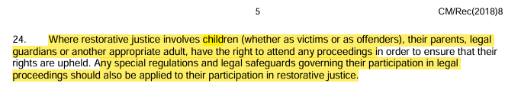

Recommendation CM/Rec(2018)8 of the Committee of Ministers to member States concerning restorative justice in criminal matters

Slide 14
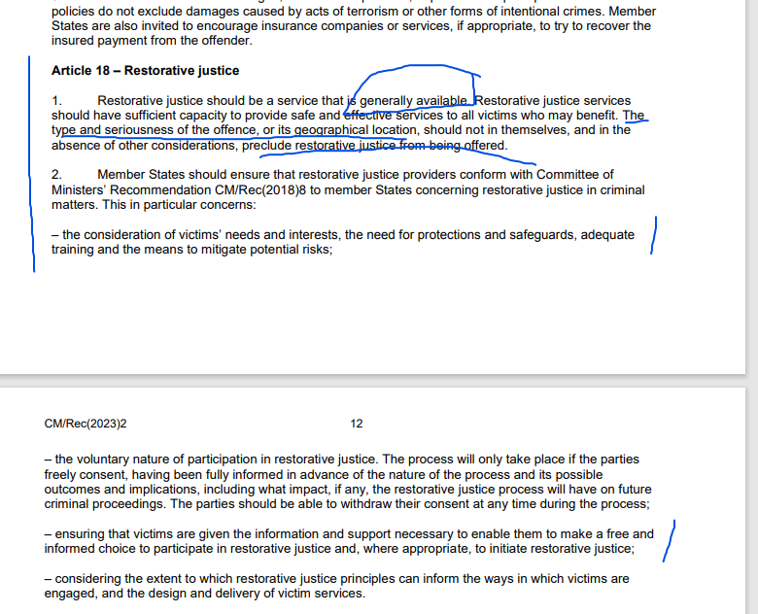
Recommendation CM/Rec(2023)2 of the Committee of Ministers to member States on rights, services and support for victims of crime (Adopted by the Committee of Ministers on 15 March 2023)

Slide 15
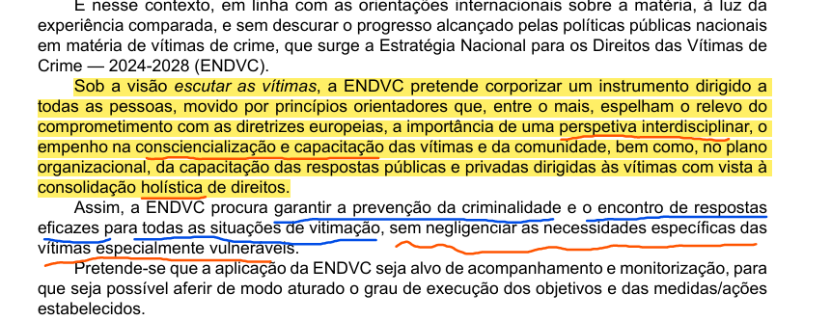
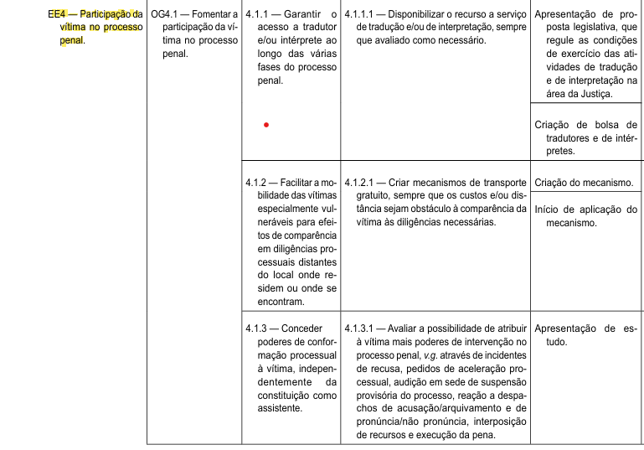



Estratégia Nacional para os Direitos das Vítimas de Crime, para o período 2024-2028 (ENDVC 2024-2028)

Slide 16
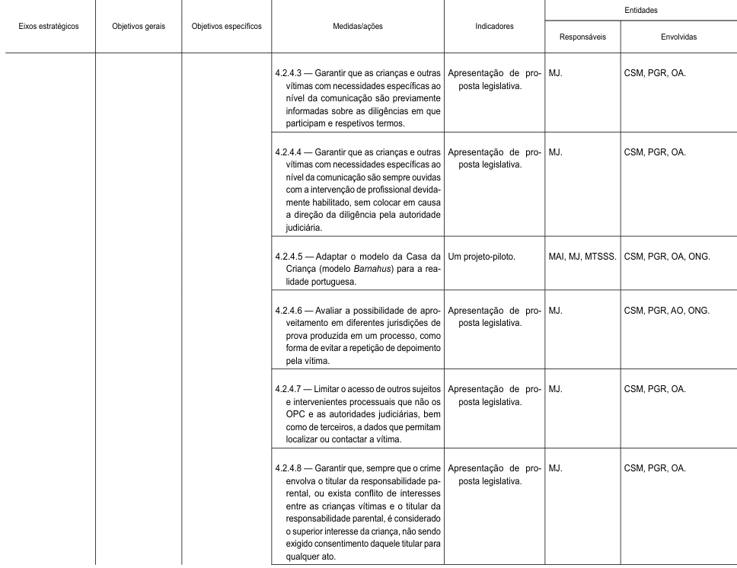




Slide 17
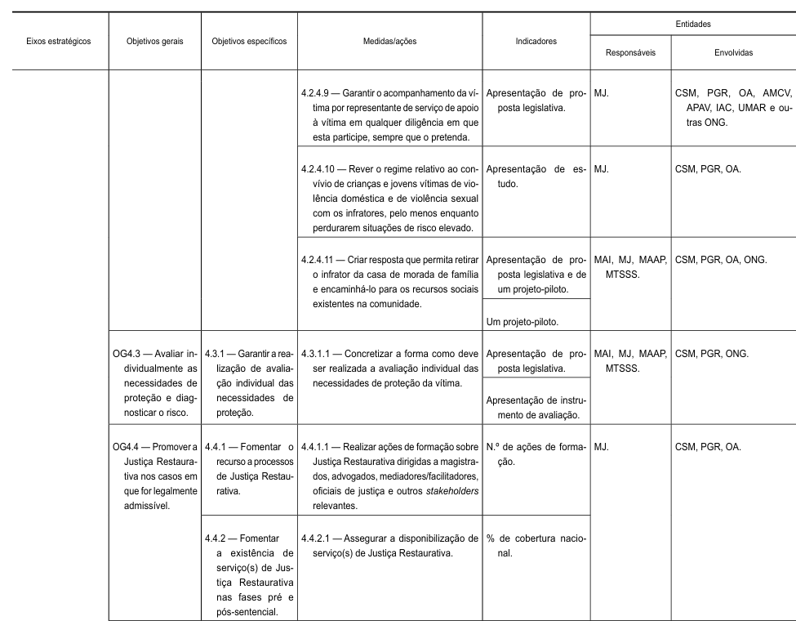









Slide 18
Dentro dos desafios - A necessidade de reforçar a justiça restaurativa e a mediação na Lei Tutelar Educativa (Maria João Leote de Carvalho, Vera Duarte, Margarida Santos, “Child Justice in Portugal”, Handbook Child Justice, no prelo)
Apesar da sua inclusão no quadro original da LTE (nomeadamente no artigo 42.º), a mediação tem-se mantido em grande medida inoperante na prática.
Esta situação contrasta fortemente com a de outros sistemas, como o espanhol, em que a justiça restaurativa desempenha um papel significativo (González Fernández, 2022).
Nos casos em que os jovens infratores e as vítimas - muitas vezes os próprios menores - podem envolver-se num diálogo estruturado, a mediação oferece uma oportunidade valiosa de responsabilização, aprendizagem e prevenção de conflitos (Medina Rodríguez, 2018).
Para além de reconhecerem as suas ações, os jovens devem ser orientados para respostas construtivas que abordem os danos causados e promovam mudanças comportamentais a longo prazo. A mediação também pode equipá-los com habilidades essenciais de comunicação e resolução de conflitos, reduzindo a probabilidade de futuras infrações e promovendo a reintegração social.
A integração de um quadro robusto de mediação no sistema de tutelar educativo reforçaria a sua missão de reeducação, assegurando que as intervenções não só responsabilizam, mas também educam e restauram, promovendo um sistema de justiça que é simultaneamente eficaz e mais solidário.

Slide 19
Mediação
TITULO IV – DO PROCESSO TUTELAR
CAPÍTULO I – PRINCÍPIOS GERAIS
Art.º 42.º, n.º1 – “Para realização das finalidades do processo, e com os efeitos previstos na presente lei, a autoridade judiciária pode determinar a cooperação de entidades públicas ou privadas de mediação.
n.º 2 - A mediação tem lugar por iniciativa da autoridade judiciária, do menor, seus pais, representante legal, pessoa que tenha a sua guarda de facto ou defensor”.

Slide 20
Refletir sobre a “aparente amplitude com que se prevê o recurso à mediação prevista no artigo 42.º da LTE” e o espaço RESIDUAL que a mediação tem ocupado como instrumento de resposta a fenómenos de delinquência juvenil que a mediação
Por que motivo existe uma posição titubeante da LTE face à mediação?
A titubeante posição da LTE face à mediação manifesta-se, paradoxalmente, na fraca expressão normativa de integração da mediação no processo tutelar educativo, que a reconhece como diversão (como meio de alcançar a suspensão do processo — artigo 84.º, n.º 3) ou como forma de obter um consenso quanto à medida tutelar a aplicar na audiência prévia (artigo 104.º, n.º 3, alínea b).
Aquela posição titubeante relativamente à mediação manifesta-se, ainda, no papel encontrado para a vítima no processo tutelar educativo.
O ator principal de todo o processo é o jovem infrator.

Slide 21
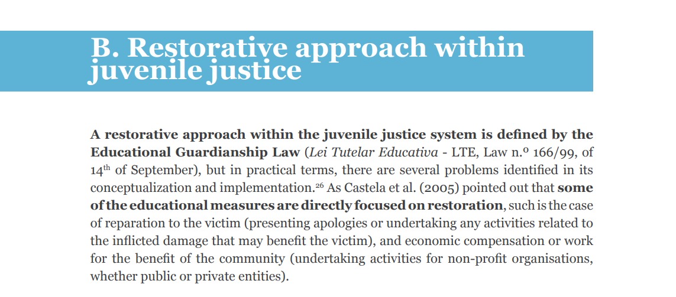

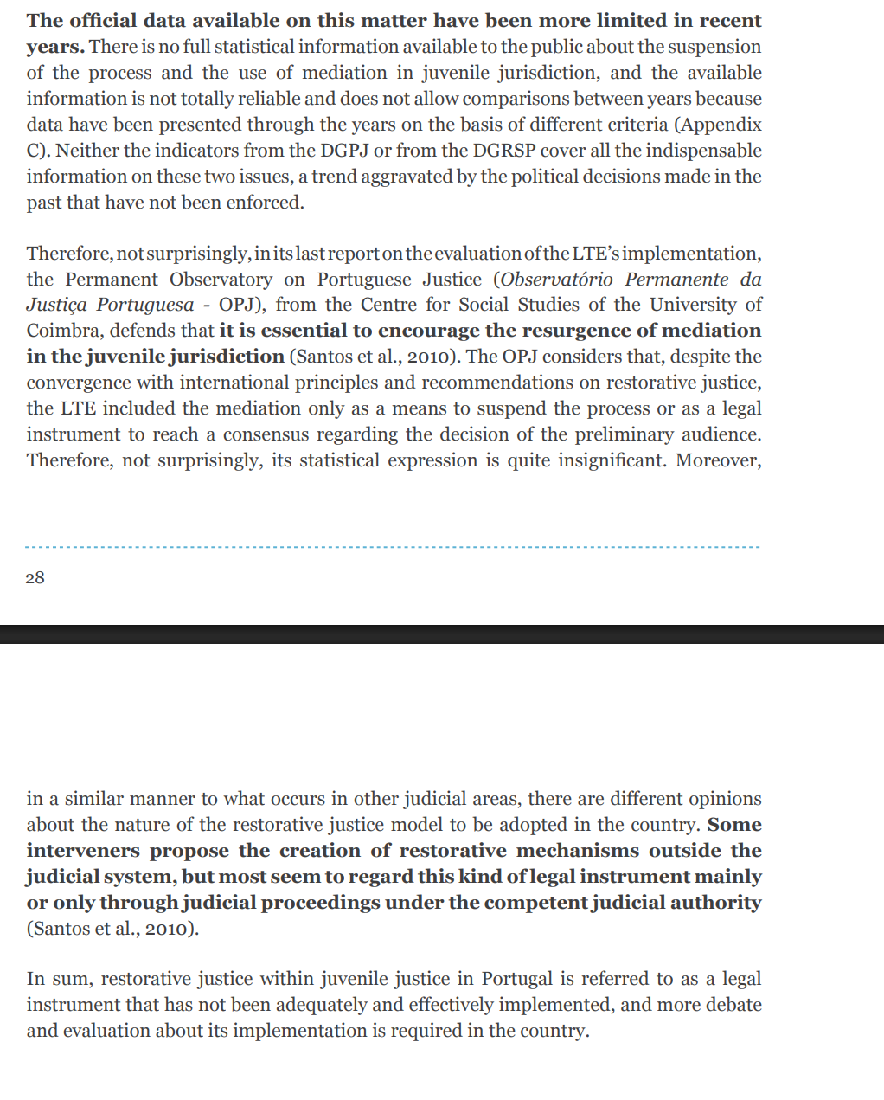







Slide 22
Mediação
TITULO IV – DO PROCESSO TUTELAR
CAPÍTULO I – PRINCÍPIOS GERAIS
Que situações podem ser objeto de medição?
  “Tal como está aqui prevista, de um modo minimalista, falta-lhe densificação, não se sabendo ao certo quando pode a mediação ter lugar, qual o procedimento concreto a adotar, entre outras questões, tudo levado à conta de uma certa dificuldade e ausência de aplicação da mediação penal no âmbito da justiça juvenil “ (Mário Monte, LTE Anotada, p. 169)
  “…seria conveniente estabelecer regras precisas acerca dos critérios de seleção dos casos, dos menores e das vítimas a abranger pela mediação” (cfr., Faria, Paula, “Justiça restaurativa em contexto juvenil”, in AAVV, Estudos Comemorativos dos 20 Anos da FDUP, Vol. II, Coimbra, Almedina, 2017, p. 431)

Slide 23

Relatório do Comité dos Direitos da Criança, de 27 de setembro de 2019 sobre Portugal, reportado aos 5º e 6º relatórios periódicos nacionais sobre a implementação da Convenção sobre os Direitos da Criança, disponível em https://gfcj.ministeriopublico.pt/sites/default/files/documentos/pdf/relatorio_cdc_setembro_2019.pdf
As recomendações incidem, entre outras matérias,
  o reforço de formação específica dos profissionais em sede de audição e participação das crianças na tomada de decisões que as afetem,
  o desenvolvimento de instrumentos padronizados como forma de garantir a sua efetiva participação,
  a eliminação de todo e qualquer castigo corporal,
  a eliminação de práticas nefastas como a Mutilação Genital Feminina (MGF),
  a elevada expressão do acolhimento residencial,
  a inserção dos direitos da criança como tema curricular
  e a proteção especial devida a crianças migrantes e/ou refugiadas.

Slide 24
Relatório do Comité dos Direitos da Criança, de 27 de setembro de 2019 sobre Portugal, reportado aos 5º e 6º relatórios periódicos nacionais sobre a implementação da Convenção sobre os Direitos da Criança, disponível em https://gfcj.ministeriopublico.pt/sites/default/files/documentos/pdf/relatorio_cdc_setembro_2019.pdf
: “17. The Committee welcomes the translation into Portuguese and the dissemination of its general comment No. 11(2013) on the right of the child to have his or her best interests taken as a primary consideration, as well as the integration of the best interests of the child into legislation on adoption, self-determination of gender identity and on custody in case of divorce. It is concerned, however, at the continued absence of legislation on and guidelines for the determination and application of the best interests of the child in justice, health care, child protection, care placement, immigration, asylum procedures and education. The Committee is moreover concerned that this lack of guidance may result in contradicting interpretations of the law and decisions by different instances”.

Slide 25
Transversal à forma de processo, à entidade que preside e ao tipo de ato que se pretende realizar, encontra-se o princípio do superior interesse da criança.
“O Tribunal Europeu dos Direitos Humanos – TEDH – tem sucessivamente reiterado que o interesse superior da criança é:
- um princípio jurídico interpretativo da maior importância (Johansen v. Noruega, n.º 24/1995/530/616, 7 de agosto de 1996);
- um direito material que deve ser identificado e valorizado em cada caso concreto e que deve ser sempre tomado em consideração (Zaunegger/Alemanha, n.º 22028/04, 3 de dezembro de 2009, Jeunesse v. Países Baixos (GC), n. 12738/10, 3 de outubro de 2014, §109);
- uma norma processual que exige uma avaliação do impacto da decisão sobre a criança (Comentário geral n.º 14 (2013), X v. Letónia (GC), n.º 27853/09, 26 de novembro de 2013, § 117, 119, Mennesson v. França, n.º 65192/11, junho de 2014, § 99-100, Diretiva 2008/115/CE, art. 5.º, e, com interesse, Ac. do Tribunal de Justiça da União Europeia C-112/20 (10.ª Secção), 11 de março de 2021)”.
(Santos, Gracias, “A Lei Tutelar Educativa e as medidas Tutelares Educativas”, in Maria João Leote de Carvalho et al, Manual de Justiça Juvenil, 2024)

Slide 26
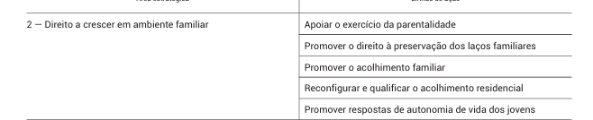
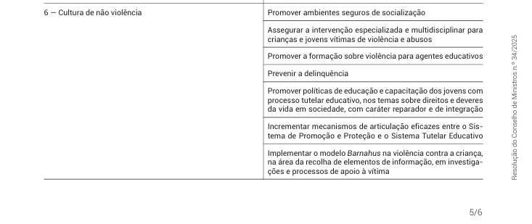
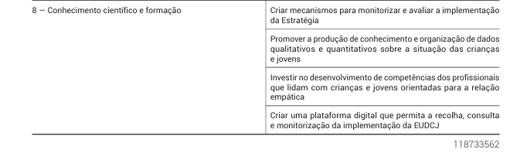














Estratégia Única dos Direitos das Crianças e Jovens 2025-2035, aprovada pela Resolução do Conselho de Ministros n.º 34/2025

Slide 27
Nomenclatura – Child Justice System
“menor” ;“criança”; “adolescente” “jovem”
    Convenção dos Direitos da Criança (art. 1.º) – “Nos termos da presente Convenção, criança é todo o ser humano menor de 18 anos, salvo se, nos termos da lei que lhe for aplicável, atingir a maioridade mais cedo”.
    conceito abrangente de «jovem», aceite pela psicologia, tem capacidade para abarcar adolescentes e jovens entre os 12 e os 16 anos; por outro lado, instrumentos internacionais e legislação de outros países da Europa reportam-se, em regra, a este conceito sendo que, internacionalmente, é usada a expressão young offenders - Relatório final do Grupo de Trabalho de Alteração à Lei Tutelar Educativa remetido ao Senhor Secretário de Estado da Justiça
    “menoridade” – sentido redutor?
  A utilização do termo “menor” – “justificada”
  a expressão “menor” - “tecnicamente válida”, “pois permite a identificação inequívoca do destinatário da intervenção como aquele que é inimputável em razão da idade, para efeitos penais” – colhemos, por isso, em parte a posição de San-Bento, Marta, “A Lei Tutelar Educativa – que futuro?”, in AAVV, Intervenção Tutelar Educativa, Lisboa, Centro de Estudos Judiciários

Slide 28
2. Caracterização do modelo tutelar educativo
Evolução:
  Até ao início do séc. XIX - os jovens delinquentes tinham o mesmo tratamento que os adultos
  Lei de Protecção à Infância (LPI) de 1911
  OTM de 1962 e OTM de 1978
  LTE de 1999
    Caracterização do modelo e principais desafios atuais

Slide 29
LTE
A LTE (Lei n.º 166/99, de 14/09) entrou em vigor a 1 de janeiro de 2001, optando por um modelo “de terceira via” (e não um modelo de proteção ou de justiça puro), tutelar educativo.
A par da LTE foi aprovada e entra em vigor a Lei de Protecção das Crianças e Jovens em Perigo (Lei n.º 147/99, de 1 de setembro) que prevê uma intervenção de proteção para as crianças e jovens em perigo.
Opta-se por distinguir duas situações específicas:
  os menores com comportamentos delinquentes
  menores em situação de perigo.

Slide 30
Neste sentido, o modelo de intervenção tutelar educativa – assenta em 2 elementos:
Na assunção da responsabilidade do menor, conferindo-lhe certos direitos constitucionais consagrados
Na vertente educativa - e assim a satisfação das expectativas comunitárias em relação aos menores delinquentes.

Slide 31
Modelo de intervenção estadual
“que impeça os abusos do sistema de «protecção», nomeadamente reconhecendo aos menores as garantias concedidas aos adultos pelo direito constitucional, pelo direito processual penal e pelo próprio direito penal
(…) mas que simultaneamente salvaguarde a herança positiva do modelo de «protecção», em especial a natureza educativa das medidas aplicáveis e a profunda consideração dos «interesses da criança» ao longo de todo o processo de aplicação e execução de medidas” - cfr. Gersão, Eliana, “A reforma da Organização…, ob. cit, pp. 580 e ss.
“A LTE assenta
num paradigma “tutelar”, “porque atende aos imperativos de protecção da infância e juventude a cargo do Estado, constitucionalmente consagrados”,
e “educativo”, “no sentido de que com ele se pretende conquistar o jovem para o respeito pelas normas, prevenindo-se ulteriores infracções, assim se logrando a própria segurança da comunidade” (Moura, Souto de, ob. e loc. cit.).

Slide 32



OS MARCOS ETÁRIOS
Cometimento dos factos
< 12 ANOS
Cometimento dos factos
> 12 ANOS
< 16 ANOS
Cometimento dos factos
> 16 ANOS
Reação educativa
LTE – Medidas tutelares
Admoestação
-Privação do direito de conduzir ciclomotores ou de obter permissão para conduzir ciclomotores
- Reparação ao ofendido
-Realização de prestações económicas ou de tarefas a favor da comunidade
-Imposição de regras de conduta
Imposição de obrigações
- Frequência de programas formativos
- Acompanhamento educativo
- Internamento em centro educativo
Reação penal
DL n.º 401/82, de 23 de Setembro - Regime aplicável em matéria penal aos jovens com idade compreendida entre os 16 e os 21 anos
DIRETIVA (UE) 2016/800 DO PARLAMENTO EUROPEU E DO CONSELHO
de 11 de maio de 2016 – transposta (?) pela Lei n.º 33/2019, de 22 de maio
Reação protetiva
LPCJP – Medidas de protecção
-Apoio junto dos pais
-Apoio junto de outro familiar
-Confiança a pessoa idónea
-Apoio para a autonomia de vida
- Acolhimento familiar
- Acolhimento residencial
-Confiança a pessoa selecionada para a adopção, a família de acolhimento ou a instituição com vista à adopção

Slide 33
Apesar do disposto em normas internacionais que contemplam um tratamento diferenciado para menores de 18 anos, há ainda jovens de 16 e 17 anos a cumprir pena de prisão em EP com adultos
violação grave das normas internacionais
Importa garantir que os jovens estejam alojados separadamente e integrados em programas adequados à idade para promover a socialização, a reintegração social e reduzir a reincidência
Carvalho, Urbano e Duarte, 2021

Slide 34
Reação penal – especificidades CPP
DIRETIVA (UE) 2016/800 DO PARLAMENTO EUROPEU E DO CONSELHO
de 11 de maio de 2016
relativa a garantias processuais para os menores suspeitos ou arguidos em processo penal
Aplicável a imputáveis menores de idade (16 a 18 anos no momento em que se tornam suspeitos ou arguidos )
(Incentivando-se a que se estendam as garantias previstas até aos 21 anos, relativamente a factos cometidos antes dos 18)
• Procura evitar a estigmatização inerente ao processo penal – expressão da preocupação com o interesse da criança ou jovem agressor em processo penal
• Favorece o comprometimento dos pais ou representante legal (ou até de uma pessoa idónea / adulto de referência)

Slide 35


DIRETIVA (UE) 2016/800 DO PARLAMENTO EUROPEU E DO CONSELHO de 11 de maio de 2016 relativa a garantias processuais para os menores suspeitos ou arguidos em processo penal
 | (11) A presente diretiva, ou algumas das suas disposições, deverão igualmente aplicar-se aos suspeitos ou arguidos em processo penal e às pessoas procuradas, que eram menores no momento em que o processo foi instaurado contra eles, mas que subsequentemente tenham atingido os 18 anos de idade, e sempre que a aplicação da presente diretiva seja apropriada à luz de todas as circunstâncias do caso, incluindo a maturidade e vulnerabilidade da pessoa em questão. (12) Se, na data em que se torna suspeita ou adquire a qualidade de arguido em processo penal, uma pessoa tiver atingido os 18 anos de idade, mas o ilícito penal tiver sido cometido quando era menor, os Estados-Membros são incentivados a aplicar as garantias processuais previstas na presente diretiva até que a pessoa em causa atinja 21 anos de idade, pelo menos no que diz respeito aos ilícitos penais que tenham sido cometidos pelo mesmo suspeito ou arguido e que sejam objeto de investigação e de ação penal conjuntas por serem indissociáveis do processo penal instaurado contra essa pessoa antes dos seus 18 anos de idade.

Slide 36

DIRETIVA (UE) 2016/800 DO PARLAMENTO EUROPEU E DO CONSELHO de 11 de maio de 2016 relativa a garantias processuais para os menores suspeitos ou arguidos em processo penal
 | (35) Os menores suspeitos ou arguidos em processo penal deverão ter direito a uma avaliação individual, destinada a identificar as suas necessidades específicas em termos de proteção, ensino, formação e integração social, a determinar se e em que medida requerem medidas especiais durante o processo penal, o alcance da sua responsabilidade penal e a adequação de determinadas penas ou medidas de reeducação. (36) A avaliação individual deverá, em particular, ter em conta a personalidade e maturidade do menor, o seu contexto económico, social e familiar, incluindo o ambiente em que vive, e quaisquer vulnerabilidades específicas do menor, como deficiências de aprendizagem e problemas de comunicação. (37) O âmbito e a profundidade da avaliação individual deverão poder ser ajustados às circunstâncias do caso concreto, tendo em conta a gravidade do alegado ilícito penal e as eventuais medidas a tomar se o menor for considerado culpado de tal ilícito... (38) As autoridades competentes deverão ter em conta informações obtidas através de uma avaliação individual na determinação da adoção de uma medida específica em relação ao menor, como fornecer assistência prática, na avaliação da adequação e eficácia de eventuais medidas cautelares relativas ao menor, nomeadamente decisões sobre a prisão preventiva ou medidas alternativas, e, tendo em conta as características específicas do menor e as circunstâncias da sua situação, na adoção de qualquer decisão ou linha de ação no âmbito do processo penal, incluindo na determinação da pena. … (39) A avaliação individual deverá realizar-se na fase mais precoce e oportuna do processo e em tempo útil para que as informações dela resultantes possam ser tidas em conta pelo magistrado do Ministério Público, pelo juiz ou por outra autoridade competente, antes de deduzida a acusação com vista ao julgamento. Contudo, deverá ser possível deduzir acusação na falta de uma avaliação individual, se isso servir o superior interesse da criança. Poderá ser este o caso se, por exemplo, o menor estiver em prisão preventiva e existir o risco de que a espera pela avaliação individual prolongue desnecessariamente a detenção.

Slide 37


DIRETIVA (UE) 2016/800 DO PARLAMENTO EUROPEU E DO CONSELHO de 11 de maio de 2016 relativa a garantias processuais para os menores suspeitos ou arguidos em processo penal
 | (41) O dever de cuidar dos menores suspeitos ou arguidos está subjacente a uma boa administração da justiça, nomeadamente quando os menores estão privados da liberdade e, por conseguinte, numa situação particularmente vulnerável. A fim de garantir a sua integridade pessoal, o menor que esteja privado da liberdade deverá ter direito a um exame médico. O exame médico deverá ser realizado por um médico ou outro profissional qualificado, mediante iniciativa das autoridades competentes, nomeadamente quando indicações de saúde específicas justificarem esse exame, ou em resposta a um pedido do menor, do titular da responsabilidade parental ou do advogado do menor. Os Estados-Membros deverão estabelecer as disposições práticas relativas aos exames médicos a realizar, nos termos da presente diretiva, e sobre o acesso a esses exames por parte dos menores. Essas modalidades podem, nomeadamente, dar resposta a situações em que sejam apresentados dois ou mais pedidos de exames médicos em relação ao mesmo menor num curto espaço de tempo.

Slide 38




DIRETIVA (UE) 2016/800 DO PARLAMENTO EUROPEU E DO CONSELHO de 11 de maio de 2016 relativa a garantias processuais para os menores suspeitos ou arguidos em processo penal
(48) Os menores quando estiverem detidos deverão beneficiar de medidas de proteção especiais. Nomeadamente, os menores deverão ser separados dos adultos, salvo caso se considere que não o fazer serve o interesse superior da criança, nos termos do artigo 37.o, alínea c), da Convenção das Nações Unidas sobre os Direitos da Criança. Quando um menor em detenção atingir 18 anos, deverá poder permanecer detido separado dos adultos sempre que isso se justifique tendo em conta as circunstâncias da pessoa em causa. Dada a sua vulnerabilidade, deverá ser prestada especial atenção ao tratamento dispensado aos menores que se encontrem detidos. Os menores deverão ter acesso a serviços de educação em função das respetivas necessidades. (51) Quando os menores estiverem detidos, os Estados-Membros deverão tomar as medidas apropriadas previstas na presente diretiva. Tais medidas deverão, entre outras coisas, garantir o exercício efetivo e regular do direito à vida familiar. Os menores deverão ter o direito de manter contactos regulares com os seus pais, familiares e amigos através de visitas e por correspondência, salvo se forem necessárias restrições excecionais no superior interesse da criança, bem como no interesse da justiça.

Slide 39
Artigo 4.o Direito à informação
1.Os Estados-Membros asseguram que, quando os menores tomem conhecimento de que são suspeitos ou arguidos em processo penal, sejam prontamente informados sobre os seus direitos, nos termos da Diretiva 2012/13/UE, e sobre os aspetos gerais da tramitação do processo.
Os Estados-Membros asseguram também que os menores sejam informados dos direitos estabelecidos na presente diretiva.
Essa informação é fornecida como segue:
a) prontamente, quando os menores tomem conhecimento de que são suspeitos ou arguidos, sobre:
i) o direito a que o titular da responsabilidade parental seja informado, como previsto no artigo 5.o, ii) o direito a assistência de advogado, como previsto no artigo 6.o,
iii) o direito à proteção da vida privada, como previsto no artigo 14.o,
iv) o direito a ser acompanhado pelo titular da responsabilidade parental durante as fases do processo que não sejam as audiências em tribunal, como previsto no artigo 15.o, n.o 4,
v) o direito a beneficiar de assistência judiciária, como previsto no artigo 18.o;
b) numa fase do processo tão precoce quanto possível, sobre: i) o direito a uma avaliação individual, como previsto no artigo 7.o, ii) o direito a serem examinados por um médico, incluindo o direito a assistência médica, como previsto no artigo 8.o, iii) o direito à limitação da privação de liberdade e à utilização de medidas alternativas, incluindo o direito à revisão periódica da detenção, como previsto nos artigos 10.o e 11.o, iv) o direito a ser acompanhado pelo titular da responsabilidade parental durante as audiências em tribunal, como previsto no artigo 15.o, n.o 1, v) o direito a comparecer em pessoa no próprio julgamento, como previsto no artigo 16.o, vi) o direito a vias de recurso efetivas, como previsto no artigo 19.o; c) aquando da privação de liberdade, sobre o direito a tratamento específico durante a privação de liberdade, como previsto no artigo 12.o.
2.Os Estados-Membros asseguram que a informação referida no n.o 1 seja fornecida por escrito, oralmente, ou de ambas as formas, numa linguagem simples e acessível, e que a informação fornecida seja registada, utilizando o processo de registo nos termos do direito nacional.

Slide 40
Reação penal – especificidades CPP
DIRETIVA (UE) 2016/800 DO PARLAMENTO EUROPEU E DO CONSELHO
de 11 de maio de 2016
relativa a garantias processuais para os menores suspeitos ou arguidos em processo penal
  transposta (de forma minimalista) pela Lei n.º 33/2019, de 22 de Maio (que altera o CPP, nomeadamente relativamente ao acompanhamento dos titulares das responsabilidades parentais, representantes legais ou guardiões de facto/comunicação da aplicação de medida coação/ necessidade de relatórios sociais sobre o arguido menor)

Slide 41



Direitos processuais: Comissão insta a BULGÁRIA e PORTUGAL a transporem integralmente as regras da UE em matéria de garantias processuais para os menores nos processos penais
A Comissão Europeia decidiu dar início a um procedimento de infração através do envio de uma carta de notificação para cumprir a Portugal (INFR(2023)2091) e do envio de uma carta de notificação para cumprir adicional à Bulgária (INFR(2019)0164) por não terem transposto integralmente para o direito nacional a Diretiva relativa a garantias processuais para os menores suspeitos ou arguidos em processo penal (Diretiva (UE) 2016/800).
A Comissão considera que Portugal não transpôs os requisitos da diretiva relativos ao direito à informação, ao direito a um exame médico, ao tratamento específico em caso de privação de liberdade, à formação do pessoal das autoridades responsáveis pela aplicação da lei e dos centros de detenção que lidam com casos que envolvam menores e à imputação dos custos decorrentes da aplicação de determinados direitos consagrados na diretiva.
Por conseguinte, a Comissão decidiu enviar uma carta de notificação para cumprir a Portugal e uma carta de notificação para cumprir adicional à Bulgária. Estes Estados-Membros dispõem agora do prazo de dois meses para adotar as medidas necessárias para sanar as lacunas identificadas pela Comissão. Na ausência de uma resposta satisfatória, a Comissão pode decidir emitir um parecer fundamentado.
(https:////ec.europa.eu/commission/presscorner/detail/pt/inf_24_301)

Slide 42

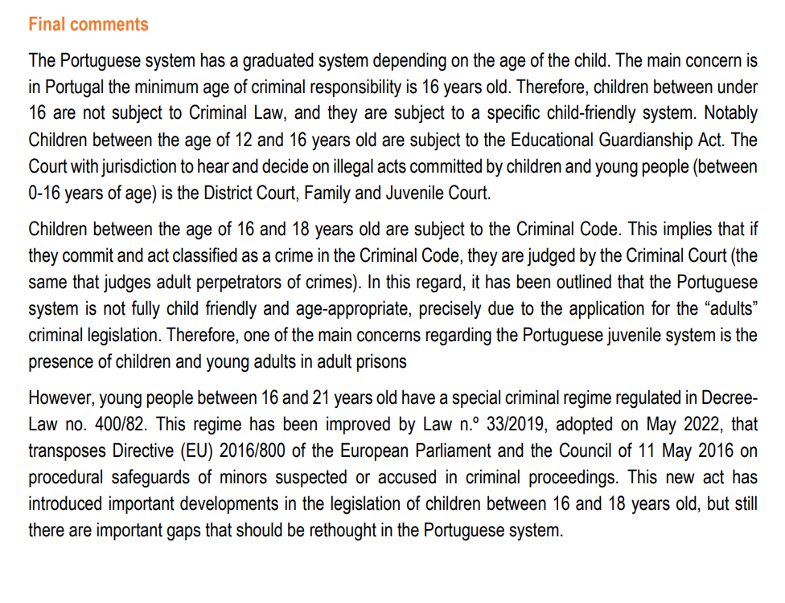



Defence for Children International Italy, April 2024
The Just Closer Project is co-funded by the European Union (JUST-2021-JACC)
(María González Marimón)

Slide 43
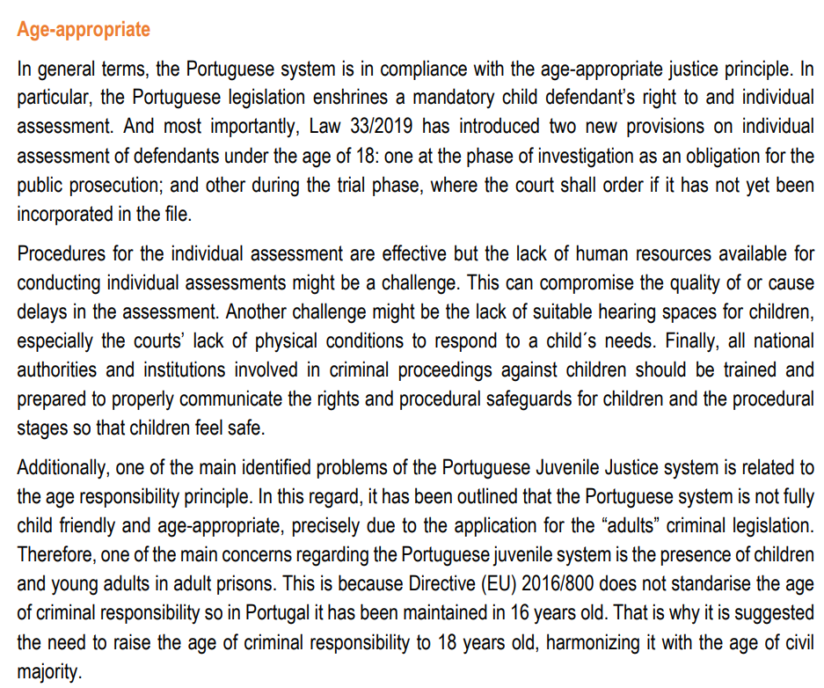























Defence for Children International Italy, April 2024
The Just Closer Project is co-funded by the European Union (JUST-2021-JACC)
(María González Marimón)

Slide 44
Características do modelo de intervenção assente na LTE
Respeito dos direitos fundamentais e garantias jurídicas inerentes à dignidade do ser humano;
Consideração do interesse superior da criança e das suas necessidades específicas;
- Relevo das famílias e do seu papel educativo (princípio da prevalência da família);

Slide 45
Intervenção estadual mínima – só se justificando quando o exercício do poder de autodeterminação por parte do menor viola de forma grave os bens jurídicos essenciais;
intervenção tutelar educativa enforma uma intervenção estadual “contida”,
  na medida em que “… não visa a educação global do menor, que compete aos pais ou seus substitutos, mas tão-só a sua «educação para o direito»…”;
  “… baliza a intervenção dentro dos limites impostos pela idade do menor e pela gravidade dos factos cometidos, que determinam o tipo e a duração da medida”;
  “… aceita que os tribunais não constituem a ‘linha da frente’ nessa ‘educação para o direito’, mas sim a ‘linha da retaguarda’” e “…porque aceita que, também para as crianças e os adolescentes, a liberdade é um valor supremo e que não é legítimo privar da liberdade para assegurar a escolaridade ou a formação profissional ou para substituir uma família inadequada”.
Cfr. Gersão, Eliana, “Um século de justiça de menores em Portugal, No centenário da Lei de Proteção à Infância, de 27 de maio de 2011”, in AAVV, Manuel de Andrade, et. al. (org.), Direito Penal, Fundamentos Dogmático e Político-Criminais – Homenagem ao Prof. Peter Hunerfeld, Coimbra, Coimbra Editora, 2013, p. 1390.

Slide 46



Princípios e fundamentos estruturantes da intervenção tutelar educativa:
- o princípio da mínima intervenção, da proporcionalidade, da necessidade e da atualidade da existência de necessidades educativas
concretizando-se “o inarredável respeito pelo direito do menor à liberdade e à autodeterminação e o de, por regra, evoluir no seu ambiente sócio-familiar natural, sem constrangimentos por parte de outrem ou do Estado” (ponto 7 da Exposição de Motivos da LTE da Proposta de Lei n.º 266/VII, que deu origem à LTE);
A intervenção tutelar educativa não tem, pois, carácter retrospetivo, mas apenas prospetivo, de educação, pelo que só será aplicada medida tutelar educativa se à data da decisão existirem necessidades tutelares educativas.
Além disso, as medidas tutelares educativas podem/têm de ser revistas, podendo proceder-se à sua modificação, substituição, suspensão, redução ou prorrogação da duração e extinção (arts. 136.º a 139.º da LTE).

Slide 47
Está, pois, aqui em causa um “mecanismo de avaliação, de aferição e reorientação das medidas tutelares face às necessidades educativas actualizadas do menor” (Rodrigues, A. M. / Duarte-Fonseca, A. C., 2003, p. 254).
Este mecanismo assegura e concretiza o princípio da necessidade, da atualidade da intervenção tutelar educativa, que atende à evolução do jovem.
Está em causa o “princípio da contingência, sempre inspirado na necessidade de adequar a intervenção a uma personalidade em rápida transformação” (Rodrigues, A. M. / Duarte-Fonseca, A. C. (2003), p. 254).
  Com efeito, o procedimento de revisão “leva ao limite o princípio da adequação/necessidade da intervenção tutelar, procurando que a medida tutelar se mostre ajustada, de forma quase contínua, à evolução da situação do menor” (Furtado, Leonor, 2013, secção B, ponto 7.7);

Slide 48
o princípio da tipicidade quanto à previsão das medidas tutelares educativas, embora se contemple um princípio de flexibilização quanto à determinação do conteúdo e das modalidades de execução das medidas, que devem ser aplicadas seguindo os princípios da necessidade, da adequação e da proporcionalidade;
o princípio da preferência pelas medidas não institucionais, no âmbito da denominada “justiça amiga das crianças” e, dentro destas, das medidas reparadoras e consensuais, tendo por base as orientações e diretrizes dos instrumentos internacionais e europeus em matéria de justiça juvenil.

Slide 49
- o princípio da adesão da criança ou jovem e dos seus pais (ou do representante legal ou da pessoa que tenha a sua guarda de facto),
que promove a reconstrução de vínculos à comunidade e a interiorização de que é necessário alterar comportamentos, por parte dos jovens e dos pais (ou de outras pessoas),
para que estes reconstruam práticas educativas, que decorre de várias recomendações dos instrumentos internacionais e europeus (Brazão, C./Cunha, M./Mesquita, 2009).
Com efeito, a medida escolhida deve ser suscetível de concitar a maior adesão do próprio e dos seus pais, representante legal ou pessoa que tenha a sua guarda de facto (arts. 6.º, n.º 1; 22.º; 53.º, n.º 2; 82.º; 84.º, n.ºs 2 e 5; 101.º, n.º 2, al. b); 104.º, n.º 2, al. b); 109.º e 120.º, da LTE).

Slide 50

o art. 22.º estabelece que o Tribunal associe os pais ou outra pessoa de referência para o menor, sempre que possível e adequado, à execução da medida;
para além do disposto nos arts. 53.º/2 (comunicação da detenção),
82.º (obrigação de comparência na sessão conjunta de prova),
84.º/2 e 5 (audição no âmbito do plano de conduta no âmbito da suspensão do processo),
arts. 101.º/2, al. b), 104.º/2, al. b), 109.º, 120.º, também se alude à audição dos pais, represente legal ou pessoa que tenha a guarda de facto do menor.
  A adesão à aplicação e execução de uma medida tutelar educativa pressupõe, necessariamente, que a criança ou jovem saiba o conteúdo dos seus direitos e a forma de os exercer processualmente, o que remete para a dimensão mais ampla do direito de participação e de audição daquele
(Margarida Santos, Chandra Gracias, Manual de Justiça Juvenil, no prelo).

Slide 51

A Lei Tutelar Educativa
  Problemáticas e desafios da intervenção tutelar educativa
  1.oportunidade da intervenção no jovem até aos 21 anos,
  para que se alcance um efetivo efeito pedagógico da intervenção tutelar educativa
    Deve existir uma proximidade entre a prática do facto e a aplicação (a ocorrer) da medida tutelar para que o jovem compreenda “a noção de comportamento-consequência e interiorz[e] o desvalor da sua conduta (Brazão, C./Cunha, M./Mesquita, P., 2009, pp. 99 e 100).
    a intervenção tem de ser “pronta, eficaz e sistémica” (Relatório da Comissão de Acompanhamento e Fiscalização dos Centros Educativos, 2023, p. 45).
    Ora, tem sido apontado como um dos maiores desafios nesta intervenção a demora no diagnóstico e a intervenção tardia dificuldades no conhecimento do facto ilícito
    (Relatório da Comissão de Acompanhamento e Fiscalização dos Centros Educativos, 2022, 2023; Santos, 2023; Carvalho, M. J. L., 2016).
    “um dos maiores desafios que se coloca na administração da justiça é precisamente o desfasamento temporal entre os factos identificados nas vidas de crianças e jovens, tanto no sistema de promoção e proteção como no sistema tutelar educativo, e a execução das medidas adequadas” (Carvalho, M. J. L., 2016, p. 89).
    Como sublinha Maria João Leote de Carvalho, “[o] jovem vive, essencialmente, em função do tempo presente, do que é imediato e visivelmente atingível, situação que se reflete tanto na passagem ao ato delinquente como obriga também a pensar a oportunidade da reação social em relação ao mesmo”
    (Carvalho, M. J. L., 2015, p. 231).

Slide 52
  Problemáticas e desafios da intervenção tutelar educativa
  2. a necessidade de existência de uma articulação estreita entre a intervenção tutelar educativa, a de promoção e proteção das crianças em perigo (e a geral cível).
    há que ponderar devidamente o pressuposto processual da competência por conexão que se traduz na apensação obrigatória de todas estas espécies de processos (arts 11.º, n.º 1, do RGPTC, e 81.º, n.º 1, da LPCJP), sem o que não se alcança a economia, concentração e celeridade dos atos, a afetação racional dos recursos humanos, técnicos e económicos
    e a eficácia da figura do gestor de processos (art. 82.º-A, da LPCJP), ou seja, não se obtém a imagem global da vida e da dinâmica familiar onde a criança ou jovem estão inseridos (Gracias, 2017).
    De resto, a conjugação de estratégias e instrumentos tutelares é ínsita à previsão dos arts. 27.º do RGPTC e 43.º da LTE
necessidade de aprofundamento das articulações entre os sistemas que deveriam convergir na área da infância e juventude,
e a necessidade de ponderação de uma intervenção protetiva/educativa mais ajustada às características das crianças e jovens com problemas de comportamento disruptivo

Slide 53
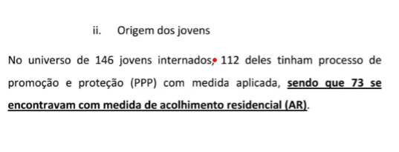

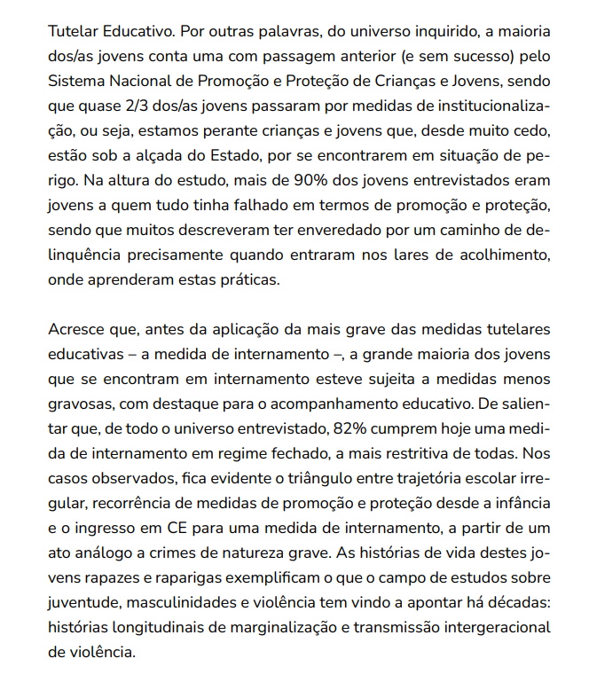
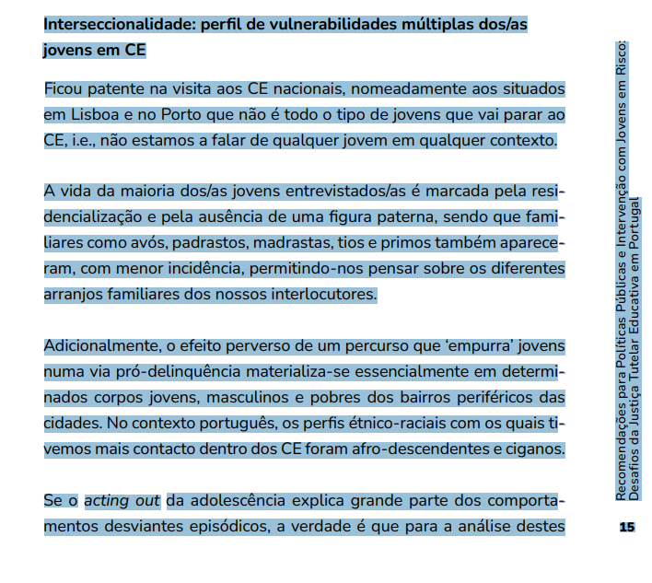













Relatório da Comissão de Acompanhamento e Fiscalização dos Centros Educativos – 2024 (p. 9)

Slide 54
  Problemáticas e desafios da intervenção tutelar educativa
Como se tem salientado, grande parte dos jovens em cumprimento de medidas tutelares educativas tem ou teve anteriormente um processo de promoção e proteção, sendo fundamental a existência de uma intervenção articulada, atempada e eficaz
(Santos, 2020 e 2023; DGRSP, 2017; Relatório da Comissão de Acompanhamento e Fiscalização dos Centros Educativos, 2021, 2022, 2023, 2024).
Com efeito, “[a]s crianças/jovens alvo da intervenção tutelar educativa são, na sua grande maioria, o reflexo da ausência ou da ineficácia das medidas de promoção e proteção totalmente desadequadas às suas necessidades”,
assumindo-se fundamental compreender aprofundadamente todos os fatores de perigo (Relatório da Comissão de Acompanhamento e Fiscalização dos Centros Educativos, 2023, p. 47).
necessidade de cooperação multinível e multidisciplinar
(Tribunal, DGRSP, Comissões de Proteção de Crianças e Jovens em Perigo, Órgãos de Polícia Criminal, Segurança Social, bem como outras instituições, como a escola ou as instituições médicas) (Santos, Gracias, 2024)
de forma a obter-se um entendimento global da criança, que atenda à sua situação psicológica, social, emocional, física e cognitiva

Slide 55
necessidade de promover a coordenação entre a intervenção tutelar educativa e a de promoção e proteção através de alterações à LTE
que definam o estabelecimento de mecanismos processuais de apensação, de forma a que se garanta um conhecimento global da situação do jovem e o seu acompanhamento integral por parte do tribunal, bem como o respetivo acompanhamento da família origem/rede de suporte
(cf. Relatório Intercalar da Comissão de Análise Integrada da Delinquência Juvenil e da Criminalidade Violenta (CAIDJCV), 2022) e Relatório Final, 2024)

Slide 56
Regime previsto nos arts. 34.º a 37.º LTE:
Regra: Organiza-se um único processo relativamente a cada menor (art. 34.º/1).
Exceções:
(1) Correm separadamente os processos que se encontrem em fase diferente (art. 34.º/2);
(2) Pode haver separação de processos por decisão da autoridade judiciária por razões de celeridade ou de proteção do interesse do menor (art. 36.º).
  Podem justificar a separação de processos, por exemplo, razões de preservação da prova, a aproximação do termo do prazo de medida cautelar, especiais necessidades de proteção do menor ou a necessidade de não protelar a ação educativa.
  Problema da criação de megaprocessos com muitos jovens e com fatos distintos (caso de gangs): jovens que praticam um único facto ficam prejudicados porque esperam demasiado tempo para que lhes seja aplicada uma medida tutelar educativa, sendo que, muitas vezes, esta já nem se justifica (mas lá atrás quando foi pedido o relatório da DGRSP esta veio dizer que o jovem carece de necessidade educativas).

Slide 57
APENSAÇÃO DE ITE EM SITUAÇÕES DE COAUTORIA (arts. 34.º a 36.º LTE)
Como proceder, na mesma procuradoria, quando dois ou mais jovens praticam sucessivos factos com outros jovens em coautoria, dando origem a ITE’s diferentes ?
O art. 35.º, nº 1 determina a conexão subjetiva para uma correta recolha e apreciação da prova e bem assim prevenção de decisões contraditórias.
E se for necessário aplicar medida cautelar de guarda?
Pode equacionar-se a separação de processos de processos (art. 36.º)

Slide 58
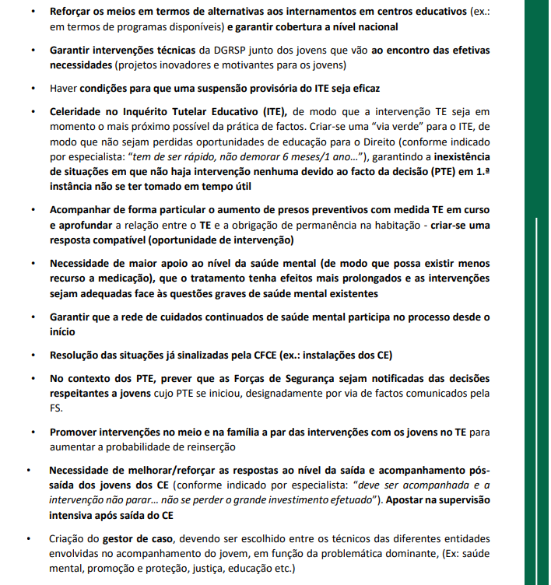
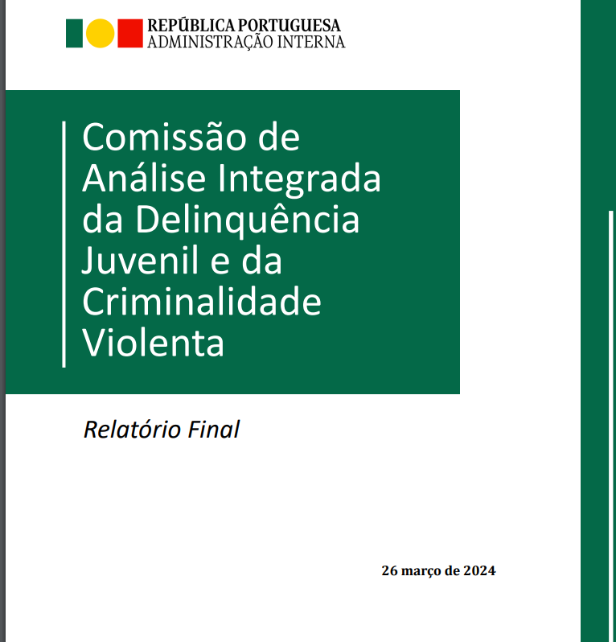










Ajustes e reforços no(s) Sistema(s) – Tutelar Educativo (p.13)

Slide 59
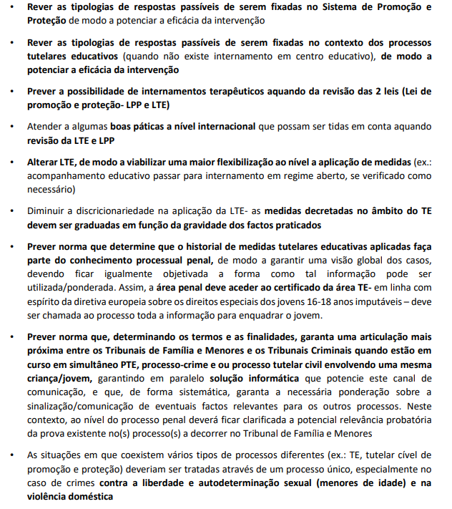





Produção legislativa/ normativa (p.16)

Slide 60
Desafios recentes…?
o perfil dos jovens internados em CE, suas origens, percursos e características;
o crescimento do fenómeno dos gangues/ “firmas”;
  “…foi abordada a existência das designadas «firmas» (termo usado pelos jovens para indicar grupos criminosos coordenados por adultos que apresentam um nível de organização similar ao de uma “empresa”, fornecendo muitas vezes alojamento, alimentação… aos jovens), e que se constituem como fortes componentes de aliciamento dos jovens (quer prévio, quer aquando da reintegração, após saída de um CE).
  …muitas vezes estas organizações estão associadas à criminalidade grupal e com recurso ao meio digital, fatores a ter em conta nas intervenções.
  Foi ainda reportado por especialistas que:
    “os jovens atualmente mais ‘duros’,
    “quando são ‘apanhados’ já é tarde, poderia ser mais eficaz se os jovens fossem detetados mais cedo”,
    “firmas dão estatuto, existem papeis diferenciados”,
    “mais difícil atualmente ‘chegar’ aos jovens e trabalhar com eles, maior dificuldade de vinculação ao adulto, dificuldade de aceitação da autoridade, muito pouco disciplinados”,
    “maioria das famílias… jovens entregues a si próprios… mães trabalham muito… pares dão-lhes a relevância necessitada”;
    “importante dar apoio às famílias e aos jovens para evitar-se chegar à sinalização”,
    “maior parte vai à escola, mas não vai às aulas”,
    “chegam cada vez mais novos ao CE… exigem outras aptidões por parte dos técnicos”,
    “importante dar mais atenção ao meio digital”,
    “falta de afeto- situação base é esta- falta de afeto e carinho”; “jovens em CE são os jovens em que tudo falhou… o que marca estes jovens no seu percurso é o abandono… múltiplas falhas, em múltiplos contextos…não existe uma intervenção sistémica e sistematizada sobre estes jovens…intervenção tardia… não há um diagnóstico global e integrado… nos contextos de maior vulnerabilidade esse diagnóstico global era especialmente obrigatório… devia-se prolongar a intervenção educativa além dos 16 anos. Há jovens nos CE com 18 e 19 anos… jovem que pratica factos com 16 anos não ser tratado pelo Sistema Penal, mas sim pelo TE”
as finalidades do sistema tutelar educativo, as suas virtualidades e a idade tardia em que ocorre a sua intervenção;
a fragilidade do sistema tutelar educativo provocada pelo enorme déficit de recursos humanos.

Slide 61
Números estatísticos – alterações recentes:
decréscimo acentuado da intervenção tutelar educativa / aumento exponencial da protetiva
(Relatórios da Comissão de Acompanhamento e Fiscalização dos Centros Educativos, 2022; Guião de Procedimentos de Comunicação – PGR (Gabinete da Família, da Criança e do Jovem) – Educar para o Direito: Uma forma de (também) proteger (2020)
aumento
RASI 2022 (2023)/ RASI 2023 (2024)
Relatório da Comissão de Acompanhamento e Fiscalização dos Centros Educativos 2023; 2024
+ Relatórios da Comissão de Análise Integrada da Delinquência Juvenil e da Criminalidade Violenta

Slide 62
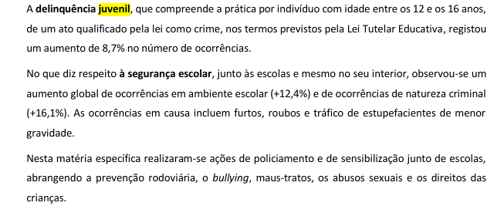


último(s) RASI
RASI (2022) dá conta que a delinquência juvenil participada subiu 7,3%, já com repercussões a serem registadas
RASI (2023) dá conta que a delinquência juvenil participada subiu 8,7%

Slide 63
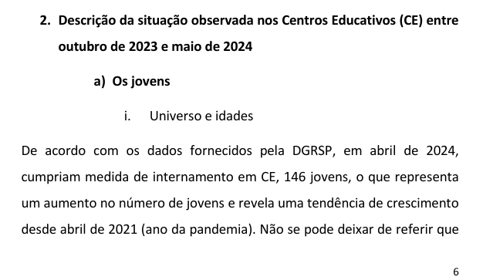
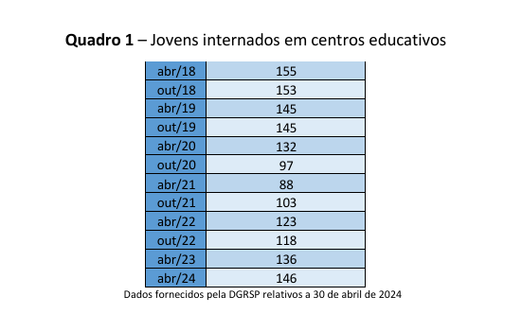




Relatório da Comissão de Acompanhamento e Fiscalização dos Centros Educativos – 2024 (p. 6)

Slide 64
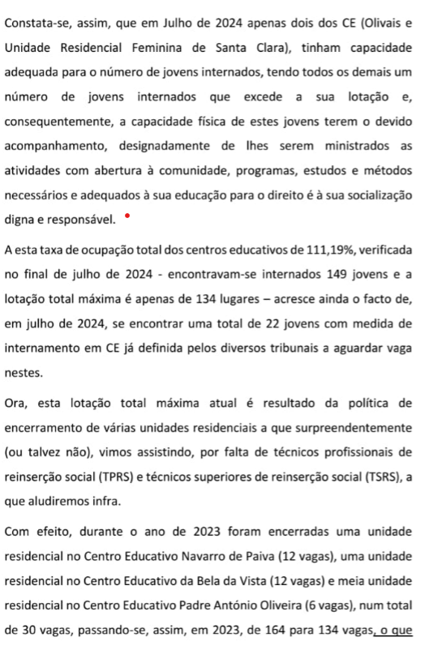
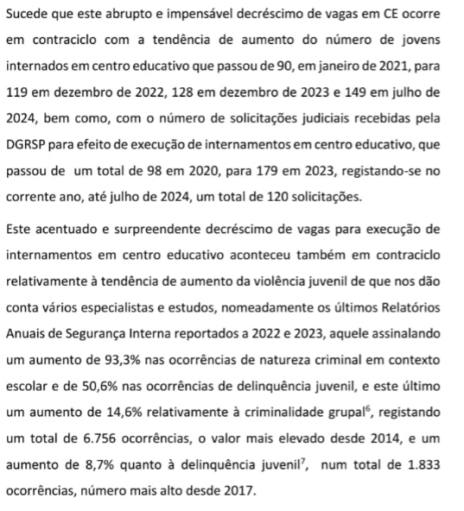
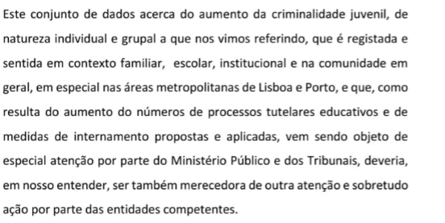




























contraciclo

Slide 65
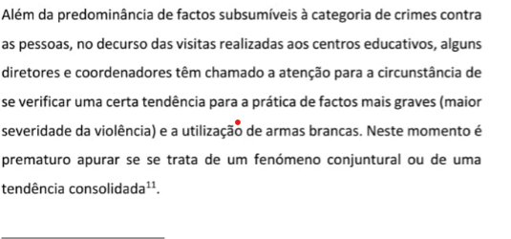
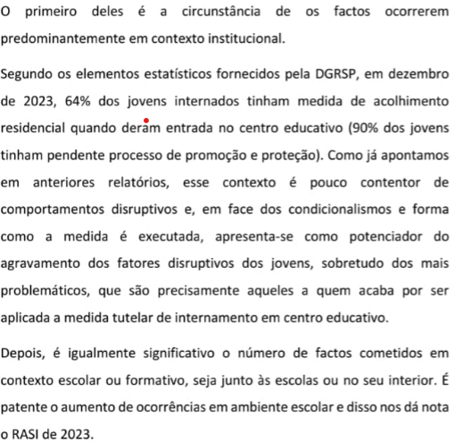
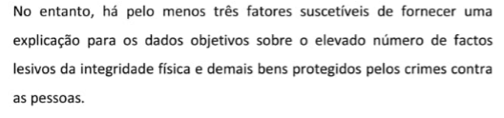
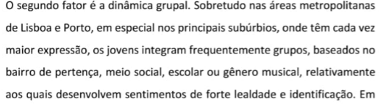
































Slide 66
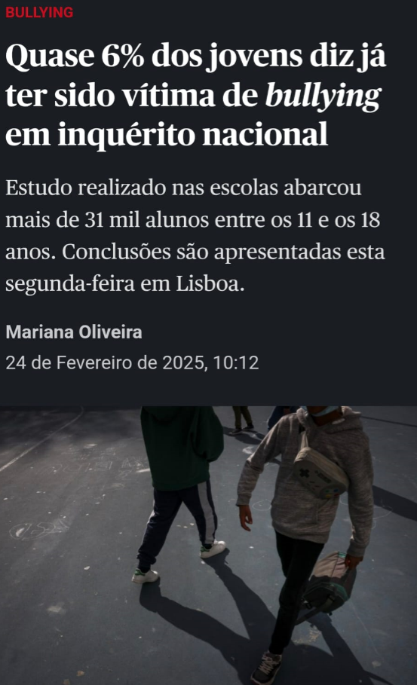
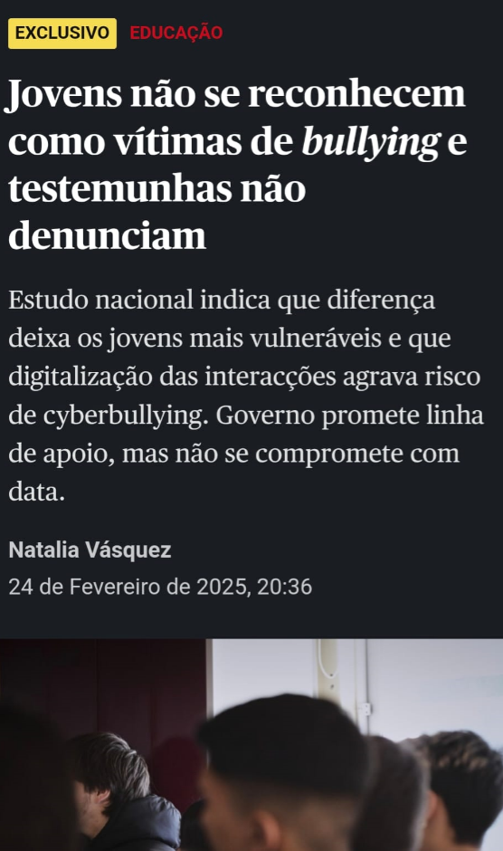
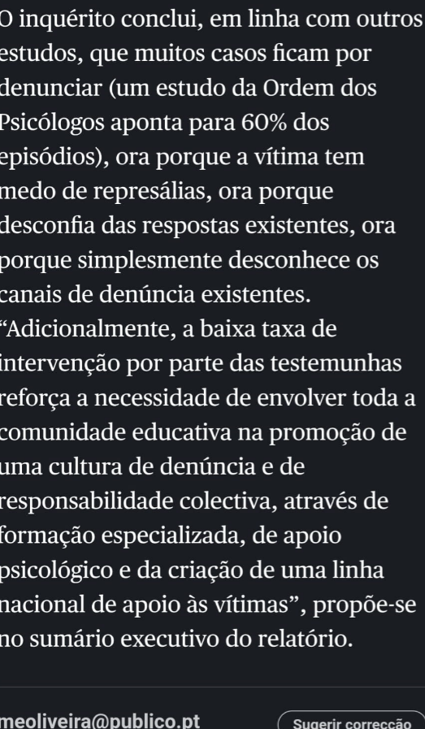
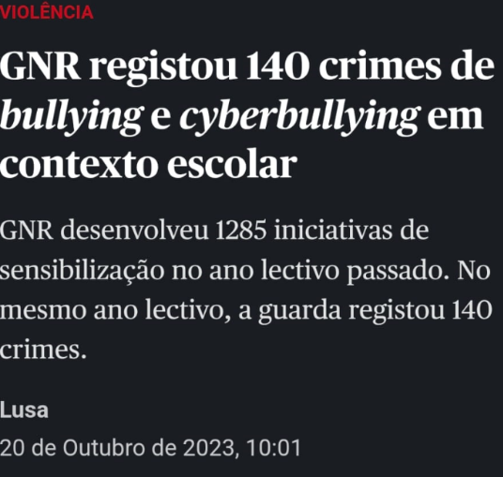


Slide 67
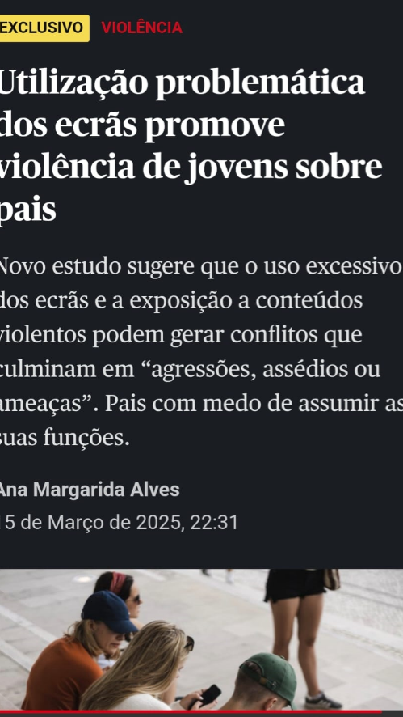


Slide 68
Bullying – desafios no contexto do conhecimento e da intervenção
os professores, os educadores, os pais, os profissionais da saúde e da justiça desvalorizam muitas vezes a necessidade de responder ao comportamento agressivo/ comportamentos são muitas vezes avaliados como brincadeira agressiva - comportamentos que deveriam conhecer limites.
esta desvalorização acresce ao sentimento de proteção dos agressores e desproteção das vítimas.
perda de oportunidade de educar alternativas ao comportamento agressivo e de identificar situações de bullying.
“Todos estes filtros sociais são importantes para as aprendizagens sociais, emocionais e morais das crianças, adolescentes e adultos”.
“Aliás, é porque se relativiza que convivemos com muitos comportamentos de bullying e o fenómeno se tornou num problema social. E o bullying só passou a ser visto como problema social quando deixou de ser um problema de comportamento de agressores e vítimas e passou a afectar o rendimento escolar, o clima de escola, a segurança das crianças na escola, o direito a crescerem num ambiente que reprova e não-condescende com as práticas de bullying. Mas o bullying torna-se um problema social quando se evidencia que tem sérias repercussões negativas na relação professor-alunos, nas relações entre alunos, na relação das famílias com a escola, na relação da sociedade e dos meios de comunicação com as escolas e com os grupos directamente envolvidos e todos os outros que são afectados”.
Cf. Ana Tomás Almeida, disponível em Ana Tomás Almeida, “Bullying: DM entrevista Ana Tomás Almeida”, 30 jan 2020, disponível em Bullying: DM entrevista Ana Tomás Almeida | (wordpress.com)

Slide 69




O bullying e o ordenamento jurídico português
- o Estatuto do Aluno e da Ética Escolar (Lei n.º 51/2012)
  Artigo 38.º
  Responsabilidade civil e criminal
  1 - A aplicação de medida corretiva ou medida disciplinar sancionatória não isenta o aluno e o respetivo representante legal da responsabilidade civil e criminal a que, nos termos gerais de direito, haja lugar.
  2 - Sem prejuízo do recurso, por razões de urgência, às autoridades policiais, quando o comportamento do aluno maior de 12 anos e menor de 16 anos puder constituir facto qualificado como crime, deve a direção da escola comunicar o facto ao Ministério Público junto do tribunal competente em matéria de menores.
  3 - Caso o menor tenha menos de 12 anos de idade, a comunicação referida no número anterior deve ser dirigida à comissão de proteção de crianças e jovens ou, na falta deste, ao Ministério Público junto do tribunal referido no número anterior.
  4 - O início do procedimento criminal pelos factos que constituam crime e que sejam suscetíveis de desencadear medida disciplinar sancionatória depende apenas de queixa ou de participação pela direção da escola, devendo o seu exercício fundamentar-se em razões que ponderem, em concreto, o interesse da comunidade educativa no desenvolvimento do procedimento criminal perante os interesses relativos à formação do aluno em questão.
  5 - O disposto no número anterior não prejudica o exercício do direito de queixa por parte dos membros da comunidade educativa que sejam lesados nos seus direitos e interesses legalmente protegidos.

Slide 70


Legitimidade para o procedimento
- art.º 38.º do Estatuto do Aluno e da Ética Escolar (Lei n.º 51/2012)
  4 - O início do procedimento criminal pelos factos que constituam crime e que sejam suscetíveis de desencadear medida disciplinar sancionatória depende apenas de queixa ou de participação pela direção da escola, devendo o seu exercício fundamentar-se em razões que ponderem, em concreto, o interesse da comunidade educativa no desenvolvimento do procedimento criminal perante os interesses relativos à formação do aluno em questão.
  5 - O disposto no número anterior não prejudica o exercício do direito de queixa por parte dos membros da comunidade educativa que sejam lesados nos seus direitos e interesses legalmente protegidos.
  O início do procedimento criminal (nos crimes particulares em sentido amplo) depende de queixa/participação da Escola, sem prejuízo do exercício do direito de queixa de (outros) ofendidos da comunidade educativa
  Quanto ao procedimento tutelar educativo – não é relevante a natureza do crime para o início do procedimento tutelar educativo (foi revogado o artigo 72.º, n.º 2)
  Mas foi incluída a possibilidade do art.º 87.º, n.º2: “quando, tratando-se de facto qualificado pela lei como crime de natureza semipública ou particular, o ofendido manifeste no processo oposição ao seu prosseguimento, invocando fundamento especialmente relevante”.

Slide 71

…
Daniel Sampaio
“… uma das coisas decisivas que os jovens podem aprender na escola é a capacidade de interagir com os outros e com o mundo em geral, numa atmosfera que privilegie a verdade, o sentido do outro e a não violência. Para isso, é preciso compreender e combater o bullying” (ob cit, p. 119) .
“Que fazer? Em primeiro lugar, a escola tem de tornar clara, para todos os membros da comunidade educativa uma estratégia de promoção de boas relações entre os alunos. (…) (ob cit, p. 120)
A mensagem para todos deverá ser: «Estejam atentos, trabalhem em conjunto e nunca façam de conta»”. (…) (ob cit, p. 120)
“Perante um estudante vítima, não pode haver hesitações. A solução passará pela sua escuta atenta e qualquer medida não terá êxito com o seu afastamento da solução, pois o aluno ficará com mais poder e mais isolamento”. (ob cit, p. 121)

Slide 72
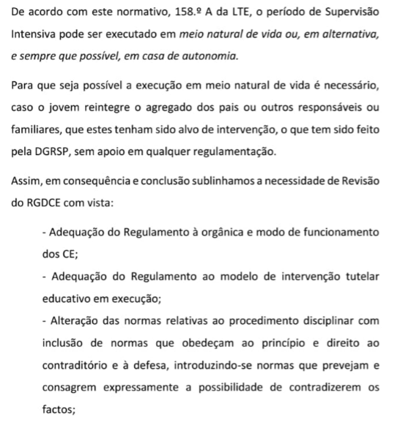
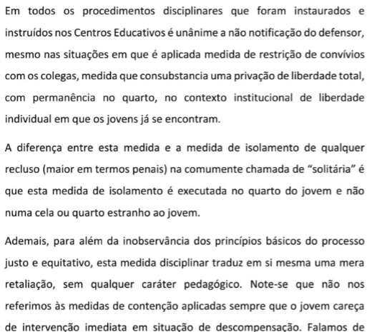










REGULAMENTO GERAL E DISCIPLINAR DOS CENTROS EDUCATIVOS

Slide 73



3. A Lei Tutelar Educativa
  Problemáticas e desafios da intervenção tutelar educativa
  A Lei n.º 166/99, de 14/09 e a sua primeira alteração - Lei n.º 4/2015, de 15/01) - Revisão cirúrgica?
  A caminho de uma nova alteração legislativa?

Slide 74
Intervenção tutelar educativa
4 PRESSUPOSTOS DE APLICAÇÃO DE UMA MEDIDA TUTELAR EDUCATIVA:

Slide 75
4 PRESSUPOSTOS PARA A APLICAÇÃO DE UMA MEDIDA TUTELAR EDUCATIVA:
Prova da prática, por menor entre os 12 e os 16 anos, de um facto qualificado pela lei como crime. – art 1.º
Necessidade de educação do menor para o direito, “subsistente no momento da decisão”. Art. 7.º, n.º1, parte final
Não ter o menor completado 18 anos até à data da decisão em 1ª instância. – art.º 28.º, 2, al. a
Não ter sido “aplicada pena de prisão efectiva, em processo penal, por crime praticado por menor com idade compreendida entre os 16 e os 18 anos” – art.º 28, 2, b).

Slide 76
1 PRESSUPOSTO
A notícia da “prática, por menor com idade compreendida entre os 12 e os 16 anos, de facto qualificado pela lei como crime” – art.º 1.º da LTE –
independentemente do facto poder constituir um crime semipúblico ou particular em sentido estrito (Lei n.º 4/2015, de 15/01)

Slide 77
Versão da lei anterior (art.º 72.º, n.º2 foi revogado):
“Se o facto for qualificado como crime
cujo procedimento depende de queixa ou de acusação particular, a legitimidade para a denúncia cabe ao ofendido”.
Válvula de segurança: v. art.º 87.º, n.º 2 (Lei 4/2015) - O Ministério Público pode ainda determinar o arquivamento do inquérito quando, tratando-se de facto qualificado pela lei como crime de natureza semipública ou particular, o ofendido manifeste no processo oposição ao seu prosseguimento, invocando fundamento especialmente relevante.

Slide 78
2 PRESSUPOSTO
Necessidade de educação do menor para o direito “subsistente no momento da decisão”

Slide 79
Ou seja – a prática do facto revela-se apenas “sintomática”
É preciso investigar (concretizar) se existe uma necessidade de educação do menor para o respeito pelos valores mínimos essenciais à vida em comunidade (“educação do menor para o direito”) – princípio da necessidade
enquanto elemento-chave do sistema

Slide 80
O princípio da necessidade traduz a ideia de que a intervenção educativa
- não se apresenta uma intervenção punitiva
- mas tem em vista o “interesse do menor”
(direito às condições que lhe permitam desenvolver a sua personalidade de forma socialmente responsável, ainda que a intervenção do Estado pressuponha uma restrição de outros direitos – v.g., direito à liberdade e à autodeterminação pessoal)

Slide 81
Necessidade “subsistente no momento da decisão”
- a intervenção tutelar educativa não tem carácter retrospetivo,
  1.º da atualidade
mas apenas prospetivo, de educação,

Slide 82
      Relativamente ao contemplado no CPP
Algumas especificidades do PTE

Slide 83
INQUÉRITO – ESPECIFICIDADES:
1. Quanto à prova que pode ser produzida
Artº 66º, n.º 2.: Admissibilidade da inquirição sobre factos relativos à personalidade, ao carácter, às condições pessoais e conduta anterior e posterior do menor, “quer para prova do facto quer para avaliação da necessidade de medida tutelar e determinação da medida a aplicar”.
Artº 71º.1.: Admissibilidade, como meios de obtenção de prova, da informação e o relatório social.

Slide 84
2. Reforço da Imediação (permite desde logo ao MP que dirige o inquérito obter uma melhor perceção da prova produzida/da personalidade do menor/e tb protegê-lo no âmbito do processo)
Artº 66º.3.: O ofendido e as testemunhas com menos de 16 anos são inquiridos pela autoridade judiciária.
Artº 70º: A acareação em que intervenha o menor é ordenada pela autoridade judiciária e tem lugar na sua presença.
Artº 47º.1.: A audição do menor é sempre realizada pela autoridade judiciária, obrigatoriamente assistido por defensor (artº 45º2.e.) e art.º 46.º-A).
ver art.º 106.º, n.º2: “A leitura de declarações anteriormente prestadas pelo menor, pelos pais ou representante legal ou por quem tenha a sua guarda de facto é permitida:
a) A pedido dos próprios ou, se não houver oposição, independentemente da entidade perante a qual tenham sido prestadas;
b) Quando tenham sido prestadas perante a autoridade judiciária”.

Slide 85
3. Aprofundamento do princípio do contraditório na fase de inquérito , através da sessão conjunta de prova (art.º 81.º)
SESSÃO CONJUNTA DE PROVA –não é obrigatória, existindo se for considerada útil às finalidades do processo – artigo 79.º e 81º - com a presença obrigatória do menor, pais, rep legal, defensor, e, em função da avaliação da necessidade, de outras pessoas (e.g. ofendido) (art. 82.º)
“A sessão conjunta de prova tem por objetivo examinar contraditoriamente os indícios recolhidos e as circunstâncias relativas à personalidade do menor e à sua inserção familiar, educativa e social, com a finalidade de fundamentar a suspensão do processo ou o despacho final.”

Slide 86

SUSPENSÃO DO PROCESSO – art.º 84.º
Facto qualificado como crime punível com pena de prisão não superior a cinco anos
solução de oportunidade vinculada a critérios legais predeterminados e cumulativos
Necessidade de medida tutelar
Apresentação de um plano de conduta, quando o menor: a) Der a sua concordância ao plano proposto;
b) Não tiver sido sujeito a medida tutelar anterior;
c) Evidenciar que está disposto a evitar, no futuro, a prática de factos qualificados pela lei como crime.

Slide 87
SUSPENSÃO PROVISÓRIA DO PROCESSO – art.º 281.ºCPP
Artigo 281.º Suspensão provisória do processo
1 - Se o crime for punível com pena de prisão não superior a 5 anos ou com sanção diferente da prisão, o Ministério Público, oficiosamente ou a requerimento do arguido ou do assistente, determina, com a concordância do juiz de instrução, a suspensão do processo, mediante a imposição ao arguido de injunções e regras de conduta, sempre que se verificarem os seguintes pressupostos: a) Concordância do arguido e do assistente; b) Ausência de condenação anterior por crime da mesma natureza; c) Ausência de aplicação anterior de suspensão provisória de processo por crime da mesma natureza; d) Não haver lugar a medida de segurança de internamento; e) Ausência de um grau de culpa elevado; e f) Ser de prever que o cumprimento das injunções e regras de conduta responda suficientemente às exigências de prevenção que no caso se façam sentir.

Slide 88


suspensão na LTE regime da suspensão provisória do processo penal
não existe impedimento a que possam ser aplicadas mais do que uma suspensão do processo ao mesmo menor, mesmo que por factos da mesma natureza;
não é necessária concordância do Juiz
no CPP pode requerer-se a abertura de instrução tendo em vista a aplicação nesta fase da suspensão provisória do processo [cfr., Ac. STJ 12/2/2008 (4561/07-5)
  No processo tutelar educativo não existe fase de instrução, mas deveria prever a lei a possibilidade de, na fase jurisdicional, poder haver lugar à aplicação da suspensão do processo por decisão do juiz.
não tiver sido sujeito a medida tutelar anterior (não importa se a medida tutelar anterior, para que seja impeditiva de nova suspensão do processo, tenha sido aplicada ou não por factos da mesma natureza) – críticas???

Slide 89
b) Não tiver sido sujeito a medida tutelar anterior;
Este novo pressuposto é criticável/pode gerar desigualdades e pode não ser compatível :
com a manutenção do entendimento de que a aplicação da suspensão do processo é uma mera faculdade do MP, e não uma obrigação quando se verificarem os respetivos pressupostos (passo que foi explicitamente dado no processo penal para a suspensão provisória do processo, em 2007 (art.º 281.º CPP – “O MP determina…”) (ver Rui do Carmo, “Anotação ao artigo 84.º”, Lei Tutelar Educativa Anotada, p. 278);
com a não previsão de forma de reação à posição do MP de não aceitação da suspensão do processo
  alerta de Júlio Barbosa e Silva - esta solução pode “deixar o jovem refém de um escusado e mau uso anterior da fase jurisdicional por parte do MP” (Silva, Júlio Barbosa e, “«Por quem os sinos dobram». As declarações para memória futura…”, loc. cit., p. 53).

Slide 90
Poderia questionar-se a necessidade de concordância do ofendido (que se exige qd se pretende compensar economicamente o ofendido ou exercer atividade que se relacione com o dano – 11/1, b) e c) e 6)
- é de afastar:
- colocaria na disponibilidade do ofendido a aplicação do instituto que visa não sujeitar o menor aos ritos processuais estigmatizantes
- é o interesse do menor que está em causa - que prevalece sobre o interesse do ofendido

Slide 91
concurso de crimes punível com pena de prisão superior a 5 anos mas em que a pena de cada um deles não excede esta medida
Vale também para a suspensão do processo tutelar educativo, por identidade de razão, a posição assumida na Diretiva n.º 1/2014-PGR sobre a suspensão provisória do processo penal, segundo a qual esta é “aplicável aos casos em que se indicia suficientemente um concurso de crimes punível com pena de prisão superior a 5 anos mas em que a pena de cada um deles não excede esta medida” (n.º 3, Cap. I, Sec. I), pois “é um meio processual de tratamento da pequena e média criminalidade, que é constituída pelo universo dos crimes puníveis com pena de prisão não superior a 5 anos” [Notas Explicativas, Secção I, Capítulo I - Procuradora-Geral da República, Diretiva nº1/2014, de 15/1/2014, atualizada pela Diretiva nº1/2015, de 4/5/2015 https://simp.pgr.pt/circulares/mount/anexos/1430757379_diretiva_1_2014_versao_atualizada.pdf

Slide 92

ARTIGO 85.º - Termo
1 – No decurso do período de suspensão, o Ministério Público determina o prosseguimento do processo se verificar que não está a ser observado o plano de conduta.
2 – Esgotado o prazo de suspensão e cumprido o plano de conduta, o Ministério Público arquiva o inquérito; caso contrário, o inquérito prossegue com as diligências a que houver lugar.
3 - (…).
  DESDE LOGO: o n.º 1 não deve ser de aplicação automática, mas deve analisar-se “caso a caso e jovem a jovem”, se é de alterar , com acordo do jovem, as injunções/condições do plano de conduta, sem estra em causa uma nova decisão sobre os factos e necessidades originárias (Júlio Barbosa e Silva, LTE Comentada, p. 295)
  (Rui do Carmo, “Anotação ao art. 85.º”, LTE Anotada, 2.ºEd, 2024, p. 294:
  É também aplicável à suspensão do processo tutelar educativo o disposto nos n.os 1 e 2 do Capítulo V da Secção I da Diretiva n.º 1/2014- -PGR sobre a suspensão provisória do pro cesso penal.
  Ou seja, em caso de alteração de circunstâncias ou de não cumprimento pelo menor de obrigação acordada que se considere não por em causa os objetivos do instituto no caso concreto, pode o Ministério Público readaptar o plano de conduta imposto para que seja garantida a sua execução, não se excluindo a possibilidade de serem efetuadas modificações da natureza ou do conteúdo das injunções e regras de conduta, assim como o prolongamento da duração da suspensão.
  Notas Complementares daquela Diretiva, “[p]odem ocorrer vicissitudes diversas no decurso da suspensão provisória, impondo--se distinguir entre o incumprimento culposo das suas condições e que comprometa definitivamente a sua finalidade, conduzindo necessariamente ao prosseguimento do processo, e o incumprimento que decorre e se justifica com a superveniente alteração de condições relevantes ou que, atendendo às circunstâncias e grau de importância no plano de conduta imposto ao arguido, não prediz a frustração dos objetivos do instituto no caso concreto, pelo que se deve procurar readaptá-lo às novas condições”.
  Havendo incumprimento, o inquérito prossegue.
  A revogação da suspensão pode ser decretada antes do termo do prazo que lhe foi fixada, logo que for possível concluir pelo incumprimento do plano de conduta.
  Como refere Rui do Carmo, na medida em que o contexto sócio-familiar-educativo e a necessidade de educação do menor para o direito poderão ter tido alterações, revogada a suspensão, pode revelar-se necessário atualizar aquela informação (cfr., art. 71.º) antes de ser formulado novo despacho final do inquérito, nomeadamente o requerimento para abertura da fase jurisdicional. (Rui do Carmo, “Anotação ao art. 85.º”, LTE Anotada, 2.ºEd, 2024, p. 295)

Slide 93
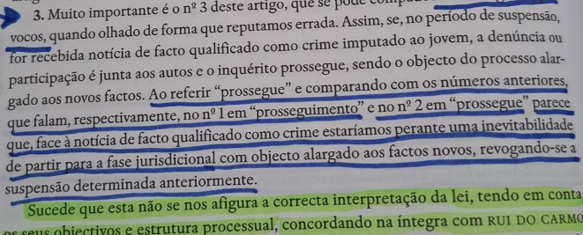

ARTIGO 85.º - Termo
1 – No decurso do período de suspensão, o Ministério Público determina o prosseguimento do processo se verificar que não está a ser observado o plano de conduta.
2 – Esgotado o prazo de suspensão e cumprido o plano de conduta, o Ministério Público arquiva o inquérito; caso contrário, o inquérito prossegue com as diligências a que houver lugar.
3 – Se, no período de suspensão, for recebida notícia de facto qualificado como crime imputado ao menor, a denúncia ou participação é junta aos autos e o inquérito prossegue, sendo o objeto do processo alargado aos novos factos.
Se um ITE estiver suspenso e durante o período da suspensão for recebida outra denúncia relativa ao mesmo jovem pela prática de facto qualificado como crime como deve o MP proceder?
  Instaurar novo ITE a correr autonomamente?
  Instaurar novo ITE e mandar apensá-lo ao ITE suspenso?
  Deve avançar-se para a fase jurisdicional com o objeto do processo alargado aos novos factos, revogando-se a suspensão?
  Ou há que investigar se os indícios dos novos factos são suficientes e se há necessidades de educação para o direito?
  Na afirmativa deve prosseguir a execução do plano de conduta e a prossecução dos objetivos de educação para o Direito e reinserção formativa e escolar do jovem nele visados?
  E se não obstante o jovem concluir satisfatoriamente a execução do plano de conduta, se a investigação dos novos factos delituosos concluir que há indícios suficientes, o que pode suceder? Requer-se a abertura de fase jurisdicional revogando-se então a suspensão? Pode terminar-se o arquivamento do ITE por se concluir que o cumprimento integral do plano de conduta com alcance dos objetivos nele visados é suficiente como garantia de o jovem ter entretanto interiorizado os valores essenciais à vida em sociedade, tornando desnecessária a aplicação de medidas tutelares educativas (art.º 87º, n.º 1, alínea c), da LTE)?
  E se os factos delituosos de conhecimento superveniente consubstanciarem, por exemplo, a prática de um crime de roubo que impede legalmente a suspensão?
Júlio Barbosa e Silva, LTE Comentada, p. 296:

Slide 94


O art 85, n.º 3 prevê a possibilidade de, no decurso da suspensão, ser recebida outra notícia de facto qualificado pela lei penal como crime, determinando que esta denúncia seja junta aos autos suspensos e que o inquérito prossiga, “sendo o objeto do processo alar gado aos novos factos”.
Rui do Carmo, “Anotação ao art. 85.º”, LTE Anotada p. 295: (Também Júlio Barbosa e Silva, loc. cit., p. 297)
Não significa a automática revogação da suspensão em curso, pois esta obedece ao disposto no n.º 2 deste artigo, ou seja, decorre do não cumprimento do plano de conduta no prazo estabelecido.
“1 – No decurso do período de suspensão, o Ministério Público determina o prosseguimento do processo se verificar que não está a ser observado o plano de conduta”.
Ou seja, após a receção da notícia de novo facto a suspensão do processo mantém-se e o menor continua obrigado ao cumprimento do plano de conduta.
“nenhum sentido faria que a simples notícia do facto tivesse aquele efeito sobre a suspensão em curso, porque se pode concluir pela sua inexistência, pela insuficiência de indícios da sua prática ou pela desnecessidade de aplicação de medida tutelar por referência a esse novo facto – casos em que nenhuma razão existiria para revogar a suspensão, por não ter sido posta em causa a intenção subjacente ao plano de conduta ou o alcançar das suas finalidades.” (Carmo, Rui do, “Lei Tutelar Educativa – Traços essenciais…”, loc. cit., p. 130)
A norma parece determinar é que a investigação e avaliação dos novos factos devem decorrer nos mesmos autos em que foi decidida a suspensão, em linha com a regra constante do art. 34 (único processo relativamente a cada menor).
“Parece, pois, que nada impede que o processo seja arquivado relativamente ao facto que determinou a suspensão (pelo decurso do prazo e cumprimento do plano), podendo prosseguir no que respeita aos outros entretanto conhecidos” (Carmo, Rui do, “Lei Tute lar Educativa – Traços essenciais…”, loc. cit., p. 130).
- Nada parece impedir uma nova suspensão do processo, nos mesmos autos, desde que verificados os pressupostos. Pode levar a que, na prática, a 2.ª decisão “abrace os factos que originaram ambas as denúncias ou participações, deixando-se cair, dessa forma, a primeira das decisões de suspensão do processo” (Júlio Barbosa e Silva, loc. cit., p. 297).

Slide 95
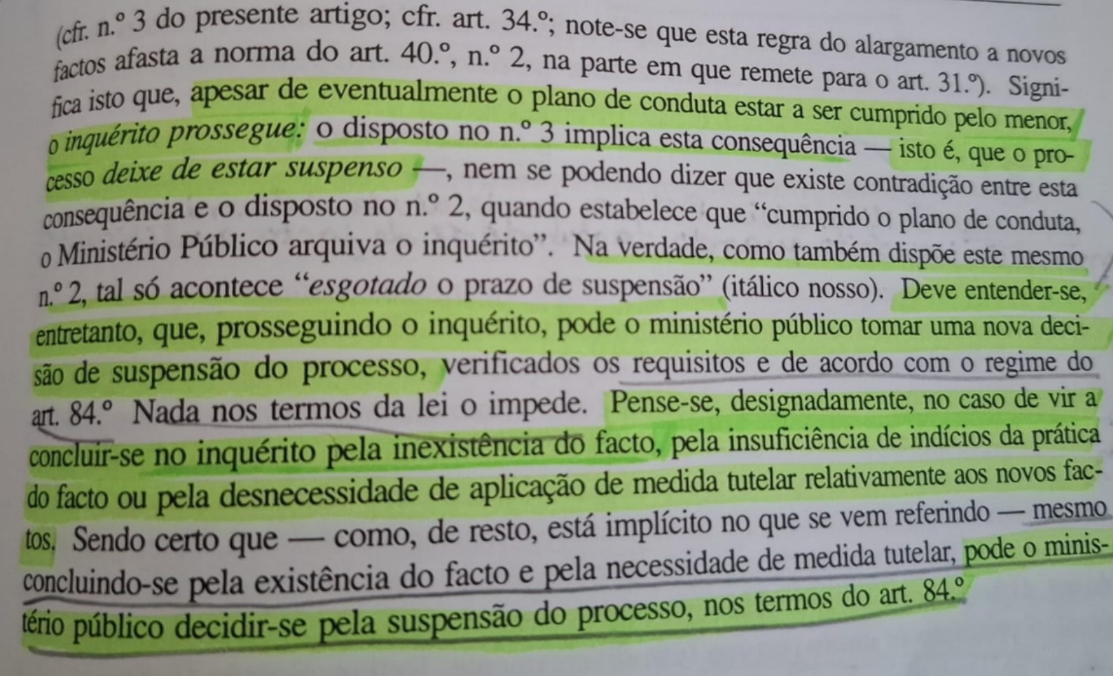











Anabela Miranda Rodrigues/António Carlos Duarte Fonseca, Comentário da Lei Tutelar Educativa, 2003, p. 201

Slide 96
- Subsidiariedade do CPP

Slide 97
Algumas dúvidas…
Artigo 128.º
Direito subsidiário e casos omissos
1 - Aplica-se subsidiariamente às disposições deste título [Título IV – Do processo tutelar] o Código de Processo Penal. 2 - Nos casos omissos observam-se as normas do processo civil que se harmonizem com o processo tutelar.

Slide 98
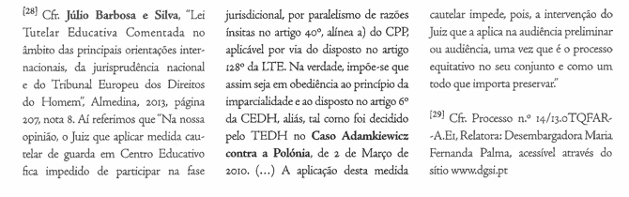












dúvidas quanto à aplicabilidade do regime dos impedimentos por participação no processo (art.º 40.º CPP)
1.ª perspetiva | 2.ª perspetiva
Não é de afastar o impedimento previsto no art. 40.º CPP, atendendo às garantias de defesa e princípios de processo justo equitativo - Ver Júlio Barbosa e Silva, “(Im)parcialidade do juiz e Lei Tutelar Educativa: o caso especial da aplicação da medida cautelar detentiva – a lei, o TEDH e a rejeição de diminuição de garantias no processo tutelar educativo”, RMP, n.º 140 - | Acórdão da Relação de Évora de 07-01-2014 Proc. 14/13.0TQFAR-A.E1 Relator: MARIA FERNANDA PALMA I - Os princípios que informam a aplicação das medidas de coação em processo penal são substancialmente distintos daqueles que subjazem a aplicação das medidas cautelares em processo tutelar educativo. II - O juiz que aplicou ao menor medida cautelar de guarda em centro educativo na fase do inquérito não está impedido de intervir na fase jurisdicional do processo. III No regime processual atinente ao julgamento em processo tutelar educativo, não estão previstas situações de impedimento. Ac. do TRL de 11.04.2018 I As medidas de coacção a aplicar a um arguido em processo crime e a medida cautelar de guarda em Centro Educativo em regime aberto, aplicada em processo tutelar educativo, são respostas jurídicas substancialmente distintas entre si, tal como as finalidades de uma e outra divergem na sua natureza. II Atento a diferença entre os dois sistemas (o do CPP e o da LTE), não se compreende que num processo em que se visa a protecção e educação do menor, bem como a sua inserção na comunidade, artigos 2.º e 7.º da LTE, sendo certo que o menor é inimputável, se imponham impedimentos ao julgador do mesmo jaez do processo criminal. III Não se aplica, assim, o impedimento previsto no art. 40.º, al. a) do CPP na fase de julgamento, ao juiz que decida na fase de inquérito aplicar medida cautelar de guarda em CE em regime aberto.
O facto aparecerá no despacho de pronúncia, ou seja, vai ser tido em conta na decisão instrutória

Slide 99
Em inquérito tutelar educativo será lícito o recurso aos meios de obtenção de prova consagrados no CPP,
  designadamente revistas,
  Buscas domiciliárias – ao quarto do menor (consentimento do visado – de quem??)
  escutas telefónicas?

Slide 100
* Importa sublinhar que este “novo” modelo tutelar educativo, com uma nova perspetiva - que fundamenta a sua legitimação, os fins e pressupostos da intervenção - tem implicações no processo tutelar, desde logo a sua “semelhança com o processo penal” (ponto 11, da Exposição de Motivos, da LTE).
“Há, todavia, que precisar os termos desta afinidade” (ponto 11, da Exposição de Motivos, da LTE):
o DPP serve de fonte – por constituir um ordenamento que realiza as garantias da pessoa em face de pretensões estaduais na esfera dos direitos fundamentais;
na medida em que a intervenção tutelar pode limitar os DF – ainda que com a finalidade de promover outros DF dos jovens – dota-se o processo de garantias que realizam o conteúdo essencial de princípios consagrados na CRP;
“Em qualquer caso, as disposições são invariavelmente modeladas por princípios ordenados em que releva o interesse do menor”.

Slide 101
* O superior interesse do jovem (artigo 3.º da CDC) deve ser sempre elemento-chave nesta ponderação dos interesses conflituantes, que devem ser otimizados (se possível), apelando, nomeadamente, ao estado de desenvolvimento psíquico e intelectual do jovem e à salvaguarda da sua dignidade.

Slide 102
*Ponto 13, da Exposição de Motivos, da LTE:
- “… o processo perfilha uma orientação (…) na procura de uma eficácia permanentemente ligada a três noções: a da dignidade do menor [garantias]; a de tempo processual [personalidade em rápida transformação]e a da intercorrência entre exigências de educação e necessidades de proteção [intercomunicabilidade entre os sistemas]”.
- os princípios de humanização constantes do CPP “foram reelaborados à luz da natureza e das finalidades do processo e deram lugar a regras de elevada densidade tutelar….”.

Slide 103
*O princípio da obtenção da verdade material, de acordo com o qual o Tribunal deve esclarecer-se autonomamente, de forma processualmente válida, no sentido reconhecido pelo direito processual penal, é igualmente um dos fundamentos do processo tutelar educativo. Daí que sejam aplicáveis ao processo tutelar educativo as proibições de produção e de valoração da prova constantes do CPP, que no caso visam proteger a dignidade do jovem.
    Assim, Anabela Miranda Rodrigues / António Carlos Duarte-Fonseca, Comentário da Lei Tutelar Educativa, Coimbra, Coimbra Editora, 2003, p. 170.

Slide 104
As especificidades que se introduzem visam defender o interesse do jovem, num contexto em que podem pesar situações ou estados psicológicos diferentes dos que habitualmente caracterizam a fase adulta (cfr. ponto 16, da Exposição de Motivos, da LTE).
Importa atender a eventuais desafios/especificidades (nomeadamente à luz do superior interesse da criança/jovem e do seu direito de participação) no contexto da aplicação subsidiária do regime processual penal, nomeadamente no contexto dos meios de obtenção de prova.

Slide 105



- Questão: Em inquérito tutelar educativo será lícito o recurso aos meios de obtenção de prova consagrados no CPP, designadamente revistas, buscas e escutas telefónicas?
- No ponto 16, da Exposição de Motivos, da LTE, estabelece-se que “Aos meios de obtenção da prova previstos no processo penal adita-se o relatório social. Esta especialidade justifica-se pela natureza da prova – compreendendo simultaneamente o facto e a personalidade – e pela conveniência em não se dispersarem as fontes e em rodear da necessária discrição”.
- Especificamente valem como meio de obtenção de prova a informação e o relatório social- artigo 71.º LTE.
- A doutrina tem largamente vindo a aceitar a admissibilidade de aplicação dos meios de obtenção de prova específicos do regime processual penal no domínio do processo tutelar educativo.
A exigência de prova do facto para desencadear a intervenção tutelar educativa constituiu uma novidade em relação ao direito anterior, na medida em que o facto praticado pelo menor não tinha qualquer repercussão na medida aplicada, relevando apenas como índice ou sintoma de inadaptação.

Slide 106
Margarida Santos, “Capítulo XVI. A intervenção tutelar educativa e a subsidiariedade do código de processo penal: algumas dúvidas em torno da proteção do jovem”, 2024
“…não tem merecido grande preocupação as eventuais especificidades (ou dificuldades) relacionadas com os meios de obtenção da prova no contexto tutelar educativo. Nesta medida, revela-se fundamental que seja este caminho trilhado, de forma a que se perspetive a aplicação prática dos direitos processuais do jovem na sua plenitude, nomeadamente no que diz respeito à sua participação, enquanto verdadeiro sujeito processual”.
Consentimento para a realização de uma busca domiciliária? Quem consente? Os seus representantes legais ou o jovem?
Que especificidades da obtenção da prova na lei do Cibercrime? Questões de consentimento nas plataformas e redes sociais? Pesquisa de dados em sistemas informáticos e apreensão dos mesmos?
A Decisão Europeia de Investigação pode ser utilizada no âmbito de uma investigação de um ITE?
A DEI pode ser emitida em diversos tipos de processos e nos termos do art. 5º, al.b) da Lei nº 88/2017, 21/8 em «processos instaurados pelas autoridades judiciárias referentes a factos ilícitos puníveis ao abrigo do direito interno do Estado de emissão, desde que as respetivas decisões admitam recurso para um órgão jurisdicional competente». Ora o MP é a autoridade judiciária competente para a direção do inquérito tutelar educativo (art.75.º nº1 da LTE), inquérito que compreende o conjunto de diligencias tendente a investigar a (in)existência da prática de facto qualificado pela lei como crime, sendo as decisões previstas no art.121.º da LTE suscetíveis de recurso.
Deve optar-se pela emissão se a medida de investigação para efeitos do art.3º da Lei nº 88/2017, 21/8 for proporcionada, adequada e aplicável no caso concreto.

Slide 107
Artigo 12 CDC
1 - Os Estados Partes garantem à criança com capacidade de discernimento o direito de exprimir livremente a sua opinião sobre as questões que lhe respeitem, sendo devidamente tomadas em consideração as opiniões da criança, de acordo com a sua idade e maturidade.
2 - Para este fim, é assegurada à criança a oportunidade de ser ouvida nos processos judiciais e administrativos que lhe respeitem, seja directamente, seja através de representante ou de organismo adequado, segundo as modalidades previstas pelas regras de processo da legislação nacional.

Slide 108
Comentário Geral n.º 12 (2009) ao artigo 12º da Convenção dos Direitos das Crianças da ONU, sobre 'O Direito das Crianças a Serem Ouvidas'.
(ii) O direito da criança a ser ouvida em processos judiciais penais
57. Em processos penais, o direito da criança a exprimir livremente a sua opinião em todas as questões que lhe respeitem deve ser totalmente respeitado e observado escrupulosamente em todas as fases do processo de justiça de menores.
58. O artigo 12º, número 2, da Convenção implica que uma criança suspeita, acusada ou reconhecida como tendo infringido o direito penal goza do direito a ser ouvida. Este direito deve ser totalmente respeitado em todas as fases do processo judicial, desde a fase de instrução em que a criança goza do direito de manter silêncio, até ao direito a ser ouvida pela polícia, pelo delegado do ministério público e pelo juiz de instrução. Também se aplica na de conclusão do processo judicial e de decisão final, bem como durante a aplicação das medidas impostas.

Slide 109
A LEI Nº 4/2015, de 15-01
PRINCIPAIS ALTERAÇÕES À LTE
O cúmulo jurídico das medidas de internamento (art. 8º, nº 4, n.º 7)
Reparação ao ofendido – artigo 11º/ 1 b) – será feita exclusivamente através de bens ou verbas que estejam na disponibilidade do menor
O limite etário para a prestação de consentimento do menor relativamente à realização de programa de tratamento – artigo 14º/4 – dos 14 passou para os 16 anos
Duração mínima do internamento em regime aberto e semiaberto: 6 meses e já não 3 meses (art. 18º, nº 1)
Alarga-se a participação dos pais ou de outras pessoas que constituam uma referência afetiva para o menor – na sua ausência, poderá intervir uma entidade da proteção - a todas as medidas de tutelares educativas e não apenas na execução das medidas não institucionais - artigo 22º
A dispensa de queixa (art. 72º, nº 1 e art. 87º, nº 2)
Fim do internamento em fins-de-semana – o internamento em regime semiaberto (art. 138º, nº 2, al. d)
Período de supervisão intensiva (art. 158º - A)
Acompanhamento pós-internamento (art. 158º - B)
O processo passa a assumir natureza urgente sempre que for aplicada medida de internamento e houver recurso –
  na Relação, os 15 dias para apreciação do recurso que aplique ou mantenha medida cautelar são contados a partir da data da receção dos autos nesse foro de 2ª instância
  Tem efeito devolutivo o recurso da decisão que aplique medida de internamento, aguardando o menor no CE até ao trânsito da decisão (art. 125.º).

Slide 110

Dúvidas?
Revisão das medidas tutelares não institucionais
  Dúvidas: face, por exemplo, a um incumprimento reiterado, qual a solução para as situações em que não se possa substituir a medida não institucional pela medida de internamento em regime semiaberto (artigo 138.º, n.º2, al. d) LTE), dada a moldura penal do(s) facto(s) imputado(s) ao menor?
  o contexto da revisão, nomeadamente com agravamento da medida, nomeadamente por violação de deveres inerentes ao cumprimento, coexiste com a eventual aplicação de sanção disciplinar pela prática da conduta em que se tenha corporizado a violação, sem afronta do princípio do ne bis in idem, bem como com a comunicação de eventos factos ilícitos ao MP

Slide 111
Quanto aos efeitos da revisão das medidas tutelares não institucionais, in casu, de acordo com o art. 138.º, n.º2,
“Quando proceder à revisão das medidas não institucionais, pelas razões indicadas nas alíneas e) e f ) do artigo 136.º, o juiz pode:
a) Advertir solenemente o menor para a gravidade da sua conduta e para as eventuais consequências daí decorrentes;
b) Modificar as condições da execução da medida;
c) Substituir a medida por outra mais adequada, igualmente não institucional, mesmo que tal represente para o menor uma maior limitação na sua autonomia de decisão e de condução da sua vida;
d) Ordenar o internamento em regime semiaberto, nos casos em que o facto qualificado como crime praticado pelo menor admitisse a aplicação de medida de internamento em regime semiaberto ou fechado”.
De resto, de acordo com o n.º 3 deste artigo, “A substituição da medida, nos termos previstos na alínea c) do n.º 1 e nas alíneas c) e d) do n.º 2, pode ser determinada por tempo igual ou inferior ao que falte para o cumprimento da medida substituída”.
Assim, após a revisão da LTE com a Lei n.º 4/2015, de 15 de janeiro, é mesmo possível a aplicação de medida de internamento em Centro Educativo, em regime semiaberto, nos casos em que o jovem, em benefício do qual foi aplicada medida não institucional, se tiver colocado nas situações descritas no art. 136.º/1, e) e f ). A par da alteração da redação dos n.^{os} 2, d) e 3 do art. 138 pela Lei n.º 4/2015, de 15 de janeiro, também foi revogada a al. e) do art. 145.º, que retirou a cominação sancionatória de internamento por um a quatro fins-de-semana para os jovens em sede de revisão das medidas não institucionais pelas razões constantes das als. e) e f ) do n.º 1 do art. 136.º.

Slide 112
Nesta medida, esta restrição acaba por não solucionar (?) as situações de incumprimento reiterado/grosseiro, por parte do jovem, das medidas tutelares não institucionais, quando os factos qualificados como crime que tenha cometido não obedeçam aos requisitos do art. 17.º/3 e 4, ou seja, quando não estiver em causa a prática de um crime contra as pessoas punível com pena máxima, abstratamente aplicável, de prisão superior a três anos, ou a prática de dois ou mais crimes puníveis com pena máxima, abstratamente aplicável, de prisão superior a três anos. Não obstante, deve entender-se que “respeitam a casos de gravidade mitigada, traduzida nas molduras penais mais leves dos crimes em causa, que mesmo na primitiva aplicação da medida tutelar ao jovem pelo tribunal não poderiam ter sido alvo de medidas de internamento em Centro Educativo sob regime semiaberto” (José António Carvalho, “Anotação ao artigo 138.º”, LTE Anotada, 2.ª Ed.,p. 417).
Assim, cfr. o Acordão do Tribunal da Relação do Porto de 7/12/2022, proferido no processo n.º 1644/18.0T8GDM-A.P1: “I – A Lei Tutelar Educativa não admite a substituição da medida de acompanhamento educativo pela medida de internamento em regime aberto como resposta ao incumprimento, por parte do jovem, das obrigações a que se encontre sujeito no âmbito daquele mesmo acompanhamento; II – A tal obstam tanto a história legislativa do atual art. 138.º da Lei Tutelar Educativa, que demonstra ter sido vontade do legislador eliminar a possibilidade da apontada substituição, como os princípios da legalidade e da taxatividade da intervenção tutelar educativa, consagrados nos artigos 3.º e 4.º desse diploma legal”.
.

Slide 113
Dúvida: Audição do jovem no contexto da revisão das medidas tutelares educativas
Na esteira do art. 137, n.º 7, no caso de revisão a requerimento das pessoas referidas no n.º 1 deste artigo, o juiz deve ouvir o Ministério Público, o menor e a entidade encarregada do acompanhamento da execução da medida, sendo que nos restantes casos, ouve o menor, sempre que o entender conveniente.
Ou seja, nas situações de revisão oficiosa ou sob proposta da entidade encarregue de assegurar a execução da medida, o legislador não impôs a audição, apenas se prevendo a possibilidade da audição do jovem quando o juiz o “entender conveniente”.
Ora, na perspetiva da audição do menor, está sobretudo em causa o exercício do contraditório que, no caso, pode pronunciar-se por si ou através do seu defensor ou mandatário constituído, que deverá ser notificado para estes efeitos.
Entendemos, no entanto, que deve existir uma interpretação mais abrangente desta “audição”.
Com efeito, o menor tem o direito a ser ouvido, oficiosamente ou quando o requerer, sendo este direito de audição uma das vertentes do princípio do contraditório (cfr. arts. 45.º/2, a), 47.º e 77.º e art. 12.º CDC; ver, igualmente, o princípio geral da audição da criança (Comentário Geral n.º 12 (2009) ao art. 12.º CDC (“O Direito das Crianças a Serem Ouvidas”); Assim também Ana Teresa Leal, “Anotação ao artigo 137.º”, LTE Anotada, 2.ªed.,pp. 412 e ss.

Slide 114
Nesta medida, decorre destas normas de direito internacional, a que Portugal está vinculado, que não podem ser estabelecidas restrições ao princípio geral da audição da criança, pelo que temos reservas quanto à norma constante do art. 137, n.º 7, 2.a parte.
Concordamos, por isso, com Ana Teresa Leal (op. cit.), no sentido de que este segmento da norma tem de ser interpretado à luz dos normativos internacionais, pelo que deve a audição do jovem ser a regra, apenas se equacionando a não audição “em situações particulares” (e. g. nas situações em que o tribunal considere ser de reduzir a duração da medida ou pôr-lhe termo e declará-la) .

Slide 115
Neste sentido, a omissão da audição do jovem constituirá uma irregularidade nos termos do art. 123.º CPP (ex vi art. 128.º), tendo de ser arguida “nos três dias seguintes a contar daquele em que tiverem sido notificados para qualquer termo do processo ou intervindo em algum acto nele praticado”, podendo a sua reparação ocorrer oficiosamente.
Assim também Ana Teresa Leal, “Anotação ao artigo 137.º”, LTE Anotada, pp. 413 e ss..
Em sentido contrário ao apontado, ver o Ac. TRC 23/10/2013 (1233/11.0TAGRD- -B.C1), entendendo que «Quando a revisão da medida tutelar é oficiosa fica ao critério do juiz a audição do M.º P.º, do menor e a da entidade encarregada da execução da medida para efeitos do reexame dos pressupostos da medida tutelar aplicada ouvindo-os “sempre que necessário”». No mesmo sentido ver também o Ac. TRL 27/02/2013 (219/ /09.9T2AMD-B.L1-3)
e o Ac. TRP 12/08/2015 (859/11.6TQMTS-C.P1). Aí sublinhou-se que na revisão oficiosa está em causa apenas a verificação ou não da manutenção dos pressupostos que fundamentaram a aplicação da medida, não havendo por isso lugar ao contraditório.

Slide 116
Se a audição do menor fosse uma formalidade obrigatória…
Ex:
O art. 77.º, n.º 1 da LTE prescreve a regra da audição obrigatória do menor em sede de inquérito.
A audição do menor apenas pode ser dispensada no caso de arquivamento liminar, podendo ainda ser adiada no interesse do menor – cfr. n.º 2 do art. 77.º da LTE. (aquela dispensa é coerente com o princípio da intervenção mínima)
Retirando a situação de arquivamento liminar, a audição do jovem constitui uma formalidade obrigatória em fase de inquerérito - nulidade, de conhecimento oficioso pelo tribunal??
Tendo sido requerida abertura da fase jurisdicional, pode rejeitar-se o requerimento de abertura da fase jurisdicional (Art. 92-A) e determinar o regresso dos autos à esfera do M.ºP.º, a fim de aí prosseguirem os seus normais termos como inquérito??
  #Pode ser requerida a abertura da fase jurisdicional se não foi possível a audição do jovem (Paulo Guerra, “Anotação ao art. 92.º”, LTE Anotada, 2.ª Ed., p. 311; Anabela Miranda Rodrigues/António Carlos Duarte Fonseca, op. cit., p. 189)

Slide 117
Dúvida: efeito do recurso da medida tutelar de internamento – como conciliar as normas?
No artigo 129.º da LTE refere-se como princípio geral o trânsito em julgado para a execução das medidas tutelares educativas (“A execução de medida só pode ter lugar por força de decisão reduzida a escrito e transitada em julgado que determine a medida aplicada”), estabelecendo o artigo 150.º n.º 1 a necessidade do trânsito em julgado da medida tutelar educativa de internamento para efeitos de escolha e determinação da medida de internamento. Estas normas não foram alteradas pela Lei n.º 4/2015, de 7 de janeiro.
Ora, coloca-se a questão de saber como conciliar o descrito nestas normas com o prescrito no artigo 125.º n.º 4 da LTE, que determina o efeito devolutivo do recurso da medida tutelar educativa de internamento, “aguardando o menor em centro educativo até ao trânsito em julgado da decisão”, independentemente da aplicação de medida cautelar.

Slide 118

Dúvidas?
Necessidade de intervenção legislativa para as clarificar?
- efeito do recurso da medida tutelar de internamento – como conciliar as normas?
Artigo 129.º Exequibilidade das decisões
A execução de medida só pode ter lugar por força de decisão reduzida a escrito e transitada em julgado que determine a medida aplicada.
Artigo 150.º
Escolha e determinação do centro educativo para a execução da medida de internamento
1 - No prazo de três dias, a contar do trânsito em julgado da sentença que aplicar medida de internamento em centro educativo, o tribunal remete aos serviços de reinserção social cópia da decisão, acompanhada de cópia de todos os elementos necessários para a execução, nomeadamente do relatório social, dos relatórios relativos a perícias sobre a personalidade e exames psiquiátricos ou outros que se encontrem no processo.
Artigo 125.º Efeito do recurso
1 - No exame preliminar o relator verifica se deve manter o efeito atribuído ao recurso e confirma-o ou altera-o, determinando, neste caso, as providências adequadas. 2 - O recurso interposto de decisão que aplique ou mantenha medida cautelar é decidido no prazo máximo de 15 dias, a contar da data de receção dos autos no tribunal superior. 3 - O recurso interposto de decisão que aplique ou mantenha medida tutelar de internamento é decidido no prazo máximo de 60 dias, a contar da data de receção dos autos no tribunal superior. 4 - Ao recurso interposto de decisão que aplique medida tutelar de internamento é atribuído efeito devolutivo, aguardando o menor em centro educativo até ao trânsito em julgado da decisão.
a nova redação do artigo 125.º, n.º 4, da LTE, introduzida pela Lei n.º 4/2015, não foi harmonizada com o restante diploma

Slide 119

dúvidas quanto ao efeito do recurso da medida tutelar aplicada
1.ª perspetiva (vantagens) | 2.ª perspetiva (alertas)
A esta nova solução legal tem sido atribuída a vantagem da promoção o mais rapidamente possível da reeducação do menor para o direito Cfr. Pareceres do Conselho Superior da Magistratura (elaborado pelo Juiz Desembargador Paulo Guerra) e da Procuradoria-Geral da República sobre o Projeto de Lei n.º 537/XII, disponíveis em https://www.parlamento.pt/ActividadeParlamentar/Paginas/DetalheIniciativa.aspx?BID=38312). face à redação (nova) do artigo 125.º, n.º 4 tendo o recurso da decisão que aplique medida tutelar de internamento efeito meramente devolutivo, - pode entender-se que os procedimentos de execução necessários ao seu cumprimento se iniciam de imediato, não havendo agora que aguardar o trânsito em julgado da decisão (Ana Teresa Leal, “Anotação ao artigo 150.º”, Lei Tutelar Educativa Anotada, p. 430) - Refira-se, ainda, que face à redação operada em 2015, alargar-se a natureza urgente do processo, em fase de recurso, à medida tutelar de internamente, passou a estipular-se no art. 44.º/3 que sempre que for aplicada medida de internamento e houver recurso o processo assume natureza urgente e corre durante férias. | tem igualmente sido questionado se esta nova solução, enquanto regra geral, com dispensa de ponderação concreta à luz das exigências de proporcionalidade e a impor mesmo a quem não se encontre sujeito a medida cautelar de guarda em centro educativo, é conforme ao direito ao recurso e à garantia constitucional de uma tutela jurisdicional efetiva (artigo 20.º/5 CRP)
O facto aparecerá no despacho de pronúncia, ou seja, vai ser tido em conta na decisão instrutória | como sublinha Helena Bolieiro - com base no recurso, o menor pode ver reapreciados os fundamentos da decisão que aplicou a medida de internamento, como evitar os seus efeitos, o que não conseguirá alcançar se o eventual desfecho revogatório que venha a ser determinado pelo tribunal superior se revelar inútil na medida em que, entretanto, se verificou o cumprimento, ainda que parcial, da medida (“Anotação ao artigo 125.º”, Lei Tutelar Educativa Anotada, p. 363)

Slide 120
Também, por exemplo, Elsa Castelo sublinha a perplexidade causada pelo n.º 4 do artigo 125.º, face à manutenção da redação do artigo 129.º da LTE, de acordo com o qual a execução de medida só pode ter lugar por força de decisão transitada em julgado.
Nesta medida, defende que “… continuando o artigo 129.º a valer como regra geral, o n.º 4 do artigo 125.º apenas se aplicará, ou nas situações em que o menor esteja a cumprir medida cautelar de guarda em centro educativo, ou nas situações em que tendo sido efetuado cúmulo jurídico de diversas medidas de internamento e tendo havido recurso, o menor já estivesse em cumprimento de uma das medidas que hajam integrado o cúmulo. Nestas duas situações, ao recurso interposto será atribuído efeito meramente devolutivo, aguardando o menor em centro educativo até ao trânsito em julgado da decisão” .
Elsa Castelo, “O cúmulo jurídico das medidas de internamento em processo tutelar educativo”, in Centro de Estudos Judiciários, Lei Tutelar Educativa, 2018, disponível em https://cej.justica.gov.pt/LinkClick.aspx?fileticket=y1pgI9D_LoU%3D&portalid=30, p. 32.

Slide 121

Dúvidas?
Necessidade de intervenção legislativa para as clarificar?
- O cúmulo jurídico das medidas de internamento (art. 8º, nº 4, n.º 7)
Artigo 8.º Aplicação de várias medidas
4 - Quando for aplicada mais do que uma medida de internamento ao mesmo menor, sem que se encontre integralmente cumprida uma delas, é efetuado, ouvido o Ministério Público, o menor e o seu defensor, o competente cúmulo jurídico de medidas, nos termos previstos na lei penal. 6 - Se for caso de cumprimento sucessivo de medidas tutelares, o tempo total de duração não pode ultrapassar o dobro do tempo de duração da medida mais grave aplicada, cessando, em qualquer caso, o cumprimento na data em que seu destinatário completar 21 anos. 7 - Sempre que forem aplicáveis medidas de internamento com diferentes regimes de execução, o tempo total de duração não pode ultrapassar o dobro do tempo de duração da medida mais grave aplicada, cessando, em qualquer caso, o cumprimento com o limite de idade previsto no número anterior.
Relativamente ao cúmulo jurídico de medidas tutelares de internamento com o mesmo regime de execução, à medida única do cúmulo jurídico aplica-se o mecanismo corretor previsto para o cumprimento sucessivo (artigo 8.º, n.º 6)?.
A propósito do cúmulo jurídico de medidas tutelares de internamento com diferentes regimes de execução, qual a moldura do cúmulo, nomeadamente no seu limite mínimo? A medida mais grave aplicada é a mais longa ou aquela com um regime mais restritivo?
O limite do artigo 18.º é aplicável também às situações de cúmulo jurídico ou só às medidas únicas?

Slide 122










dúvidas quanto ao cúmulo jurídico das medidas de internamento (art. 8º, nº 4, n.º 7)
é aplicável, o disposto nos artigos 77.º e 78.º CP, com as necessárias adaptações e limitações advindas da regulação expressa no artigo 8.º (que não regula os critérios de determinação da medida do cúmulo, nem determina o seu limite mínimo, nem a possibilidade desconto da medida já cumprida) | Nesta medida, conjugando os artigos 77.º, n.^{os}1 e 2, 78.º, n.º1, do CP com o artigo 8.º, n.º 4 e n.º 7, temos que:
- artigo 77.º, n.º1: “Quando alguém tiver praticado vários crimes (…) é condenado numa única pena. Na medida da pena são considerados, em conjunto, os factos e a personalidade do agente”. - artigo 77.º, n.º2: “A pena aplicável tem como limite máximo a soma das penas concretamente aplicadas aos vários crimes …; e como limite mínimo a mais elevada das penas concretamente aplicadas aos vários crimes”. - artigo 78.º, n.1: “Se, depois de uma condenação transitada em julgado, se mostrar que o agente praticou, anteriormente àquela condenação, outro ou outros crimes, são aplicáveis as regras do artigo anterior, sendo a pena que já tiver sido cumprida descontada no cumprimento da pena única aplicada ao concurso de crimes”. No artigo 77.º do Código Penal exige-se, para o cúmulo das penas, que todos os crimes tenham sido cometidos antes do trânsito em julgado de qualquer uma das condenações, ao passo que na LTE apenas se parece exigir, à luz do artigo 8.º, n.º 4, da LTE, que pelo menos uma das medidas de internamento aplicadas ainda não se encontre integralmente cumprida. Assim, parece ser de entender que se realizar-se-á o cúmulo jurídico de medidas tutelares de internamento sempre que seja aplicada mais do que uma medida de internamento ao mesmo jovem sem que se encontre integralmente cumprida uma delas. Além disso, o cúmulo jurídico apenas tem lugar após o trânsito em julgado de todas as medidas tutelares que o integram. | importa proceder a uma avaliação global do comportamento e das necessidades educativas do menor, que irão determinar a medida do cúmulo e a sua duração (cf. artigo 71.º, n.º1, do CP, em ligação com os critérios contemplados nos artigos 6.º e 7.º da LTE); a moldura do cúmulo tem como limite máximo a soma das medidas parcelares de internamento concretamente aplicadas, sendo que se estiverem em causa medidas de internamento com diferentes regimes de execução, o tempo total de duração não pode ultrapassar o dobro do tempo de duração da medida mais grave aplicada, cessando, em qualquer caso, o cumprimento aos 21 anos (cfr. artigo 71.º, n.º 2, do CP, com a restrição imposta pelo artigo 8.º, n.º 7, da LTE) e como limite mínimo a mais elevada das medidas parcelares concretamente aplicadas (cfr. artigo 71.º, n.º 2, do CP); - os períodos de internamento já cumpridos em execução de medidas que integraram o cúmulo são descontados na duração da medida do cúmulo (artigo 78.º, n.º1, do CP).
O facto aparecerá no despacho de pronúncia, ou seja, vai ser tido em conta na decisão instrutória | Dúvidas - no que diz respeito agora à moldura do cúmulo, temos que # 2 situações (consoante as medidas a cumular tenham o mesmo ou diferentes regimes de execução)

Slide 123


no que diz respeito agora à moldura do cúmulo, temos que 2 situações (consoante as medidas a cumular tenham o mesmo ou diferentes regimes de execução)
Se as medidas de internamento tiverem o mesmo regime de execução | Se as medidas de internamento tiverem diferentes regimes de execução
aplica-se o disposto no artigo 77.º, n.º 2 do CP (ex vi n.º 4, do artigo 8.º, LTE) ou seja, o limite mínimo da moldura do cúmulo corresponderá à mais elevada das medidas de internamento e o limite máximo corresponderá ao resultado da soma das medidas tutelares de internamento concretamente aplicadas Pergunta: deve aplicar-se à medida única do cúmulo o limite contemplado no artigo 8º, n.º6? Entendemos que sim, com base numa interpretação sistemática da norma. Sendo a regra estabelecida no n.º 7 semelhante à estabelecida no n.º 6 (“o limite temporal das medidas aplicadas ao mesmo menor é o dobro da duração da medida mais grave aplicada”), não faz sentido que inexista um limite apenas no contexto das medidas de internamento com igual regime de execução. | haverá que atender também ao previsto especificamente no artigo 8.º, n.º 7, nos termos do qual o tempo total de duração não pode ultrapassar o dobro do tempo de duração da medida mais grave aplicada ou seja, o limite mínimo do cúmulo será sempre o da medida mais grave - artigo77.º/2 CP, ex vi n.º 4, do artigo 8.º, LTE e o tempo total de duração não pode ultrapassar o seu dobro (n.º 7 do artigo 8.º LTE): para apurar o limite mínimo do cúmulo, pergunta: qual é a medida mais grave aplicada (artigo 77.º, n.º 2 do CP)? a medida mais grave aplicada é a mais longa ou aquela com um regime mais restritivo? Realizando uma interpretação conjunta do que parece resultar da redação do artigo 8.º, n.º 7, com o disposto nos artigos 17.º da LTE e 133.º, n.º 4, parece ser de concluir no sentido de entender que a medida mais grave aplicada é aquela que provoca um grau mais elevado de limitação da autonomia de decisão e condução da vida do menor
O facto aparecerá no despacho de pronúncia, ou seja, vai ser tido em conta na decisão instrutória

Slide 124
Dúvidas?
Necessidade de intervenção legislativa para as clarificar?
- O cúmulo jurídico das medidas de internamento (art. 8º, nº 4, n.º 7)
Qual o tribunal competente para a realização do cúmulo? O cúmulo será realizado pelo juiz singular ou terá que ser convocado o tribunal misto? - art. 30.º, n.º 2 da LTE
O tribunal pode determinar a medida única de internamento resultante do cúmulo jurídico em regime mais restritivo do que o aplicado em quaisquer das medidas parcelares que o integrem?
outra dúvida emergente do artigo 8.º, n.º 4, consiste em saber se o cúmulo jurídico engloba apenas as medidas ainda por cumprir total ou parcialmente ou também as já cumpridas/extintas?.
O limite do artigo 18.º é aplicável também às situações de cúmulo jurídico ou só às medidas únicas?

Slide 125
Melhor seria existir uma intervenção legislativa que contemple uma regulação autónoma para esta matéria, apoiada no cúmulo jurídico, mas com a inserção de regras específicas

